Slide 1
第二次新人週報
報告人 : 吳承澔
2024/04/24

Slide 2
目錄
Source Head去Coating流程
E500 Source Head組裝
GSD-100 Source Head組裝
真空原理

Slide 3
Source Head去Coating流程
從機台取下Source Head後放至抽氣台車降溫。
降溫後拿至工作臺拆解後，再將Source Body放回抽氣台車使用雙氧水浸泡。
使用噴砂機去除零件上的Coating。
使用菜瓜布、雙氧水、IPA對Source Body進行去Coating。(可穿戴抗酸鹼手套防止雙氧水灼傷手部)
最後於工作檯上組裝並用三用電表檢查Isolation，完成後置於後方備用即可。

Slide 4
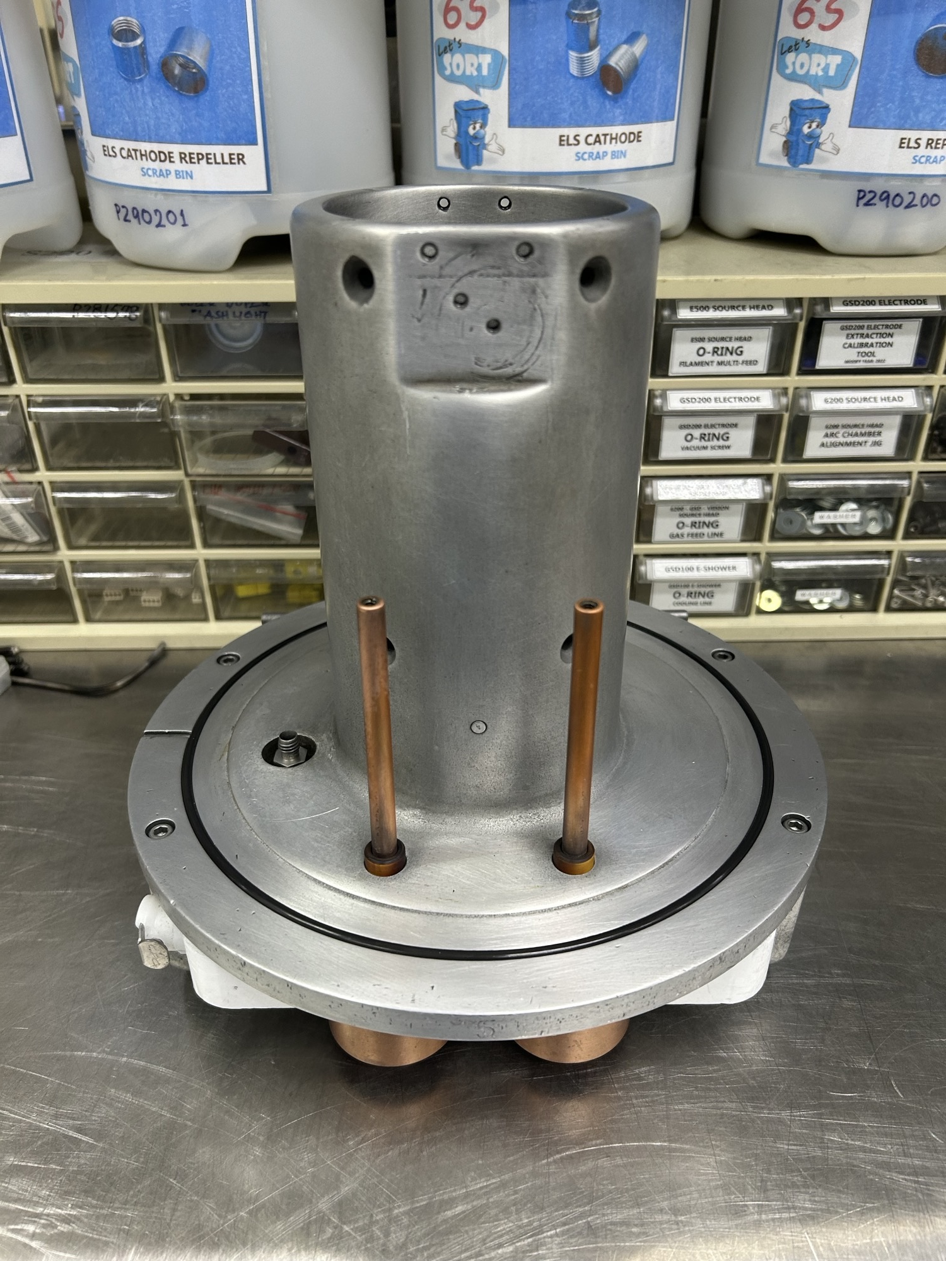
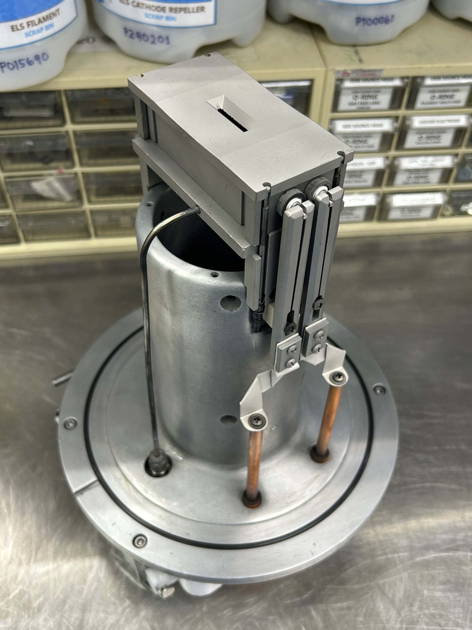
E500 Source Head組裝

Slide 5
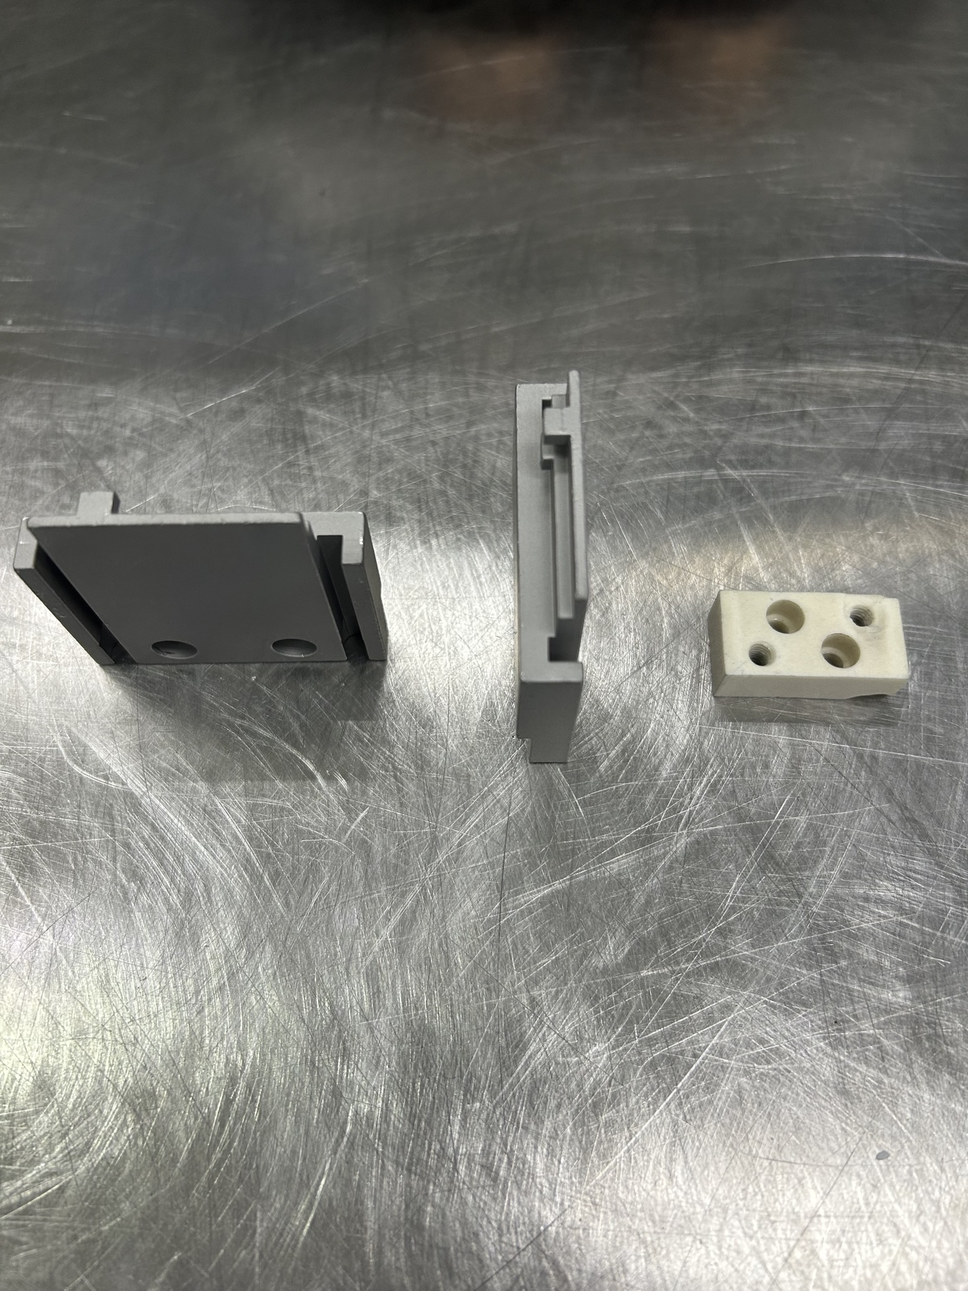
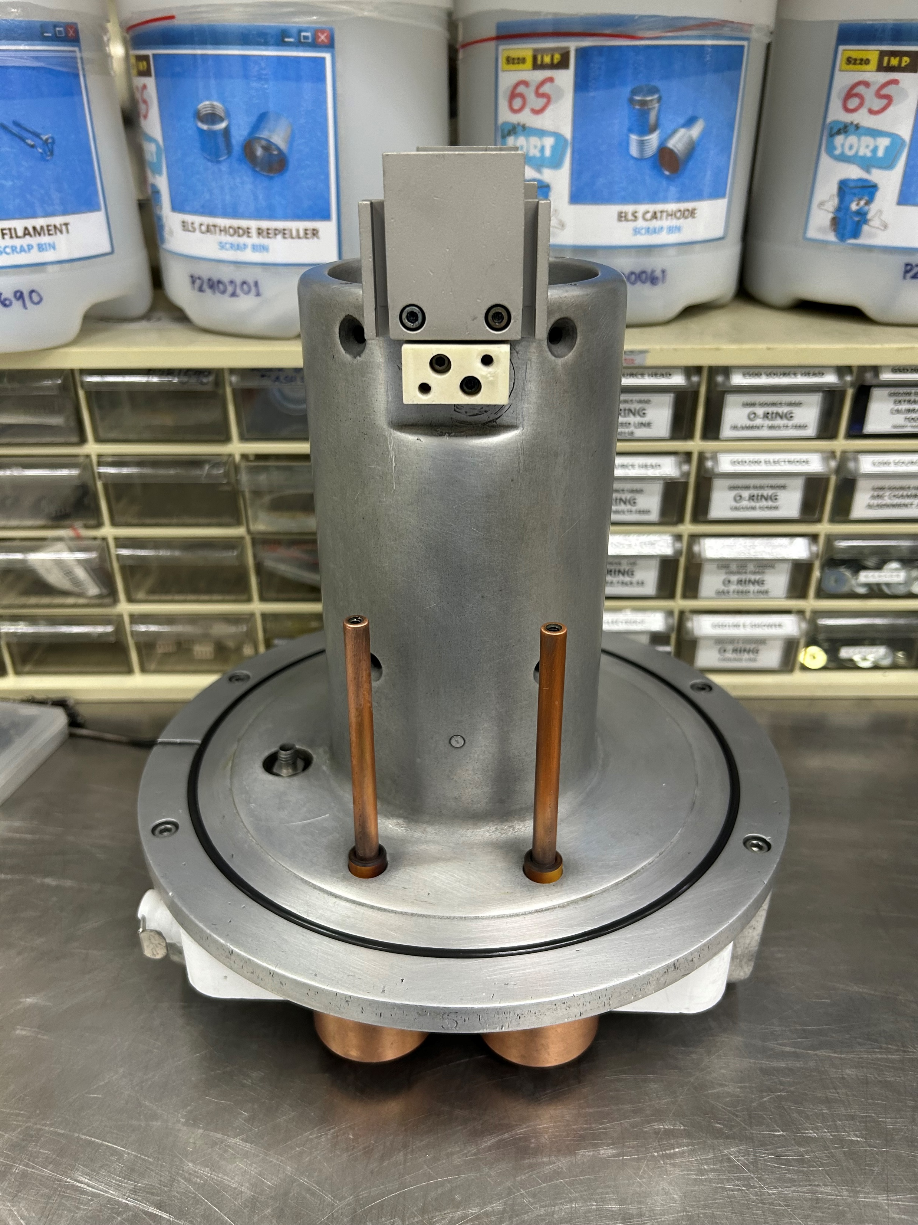
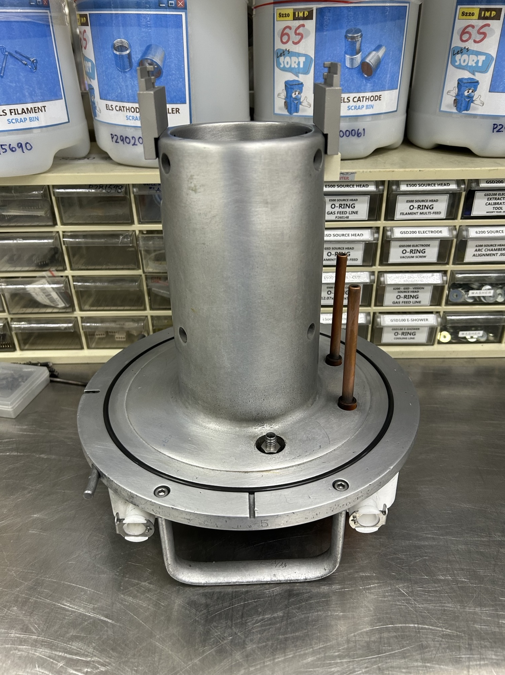
E500 Source Head組裝
Support Plates
+
Filament Clamp Insulator

Slide 6
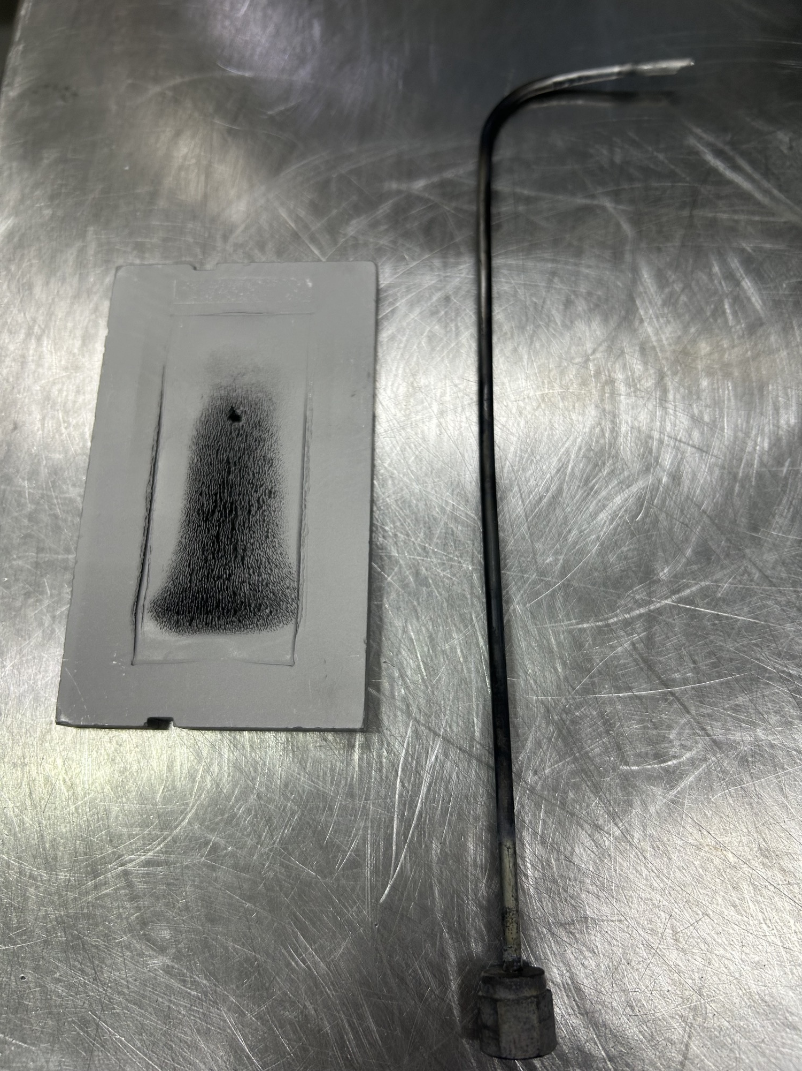
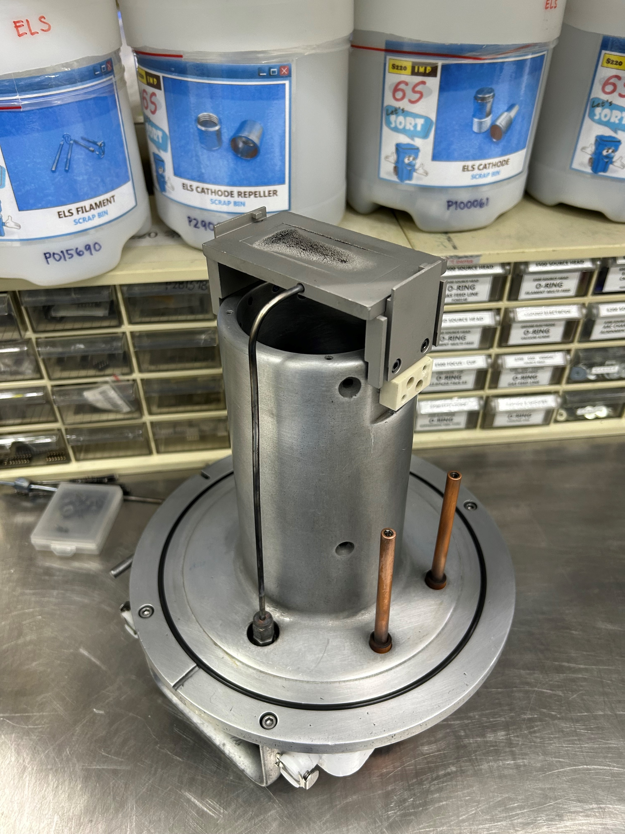
E500 Source Head組裝
Gas Plate
+
Gas Feed Tube

Slide 7
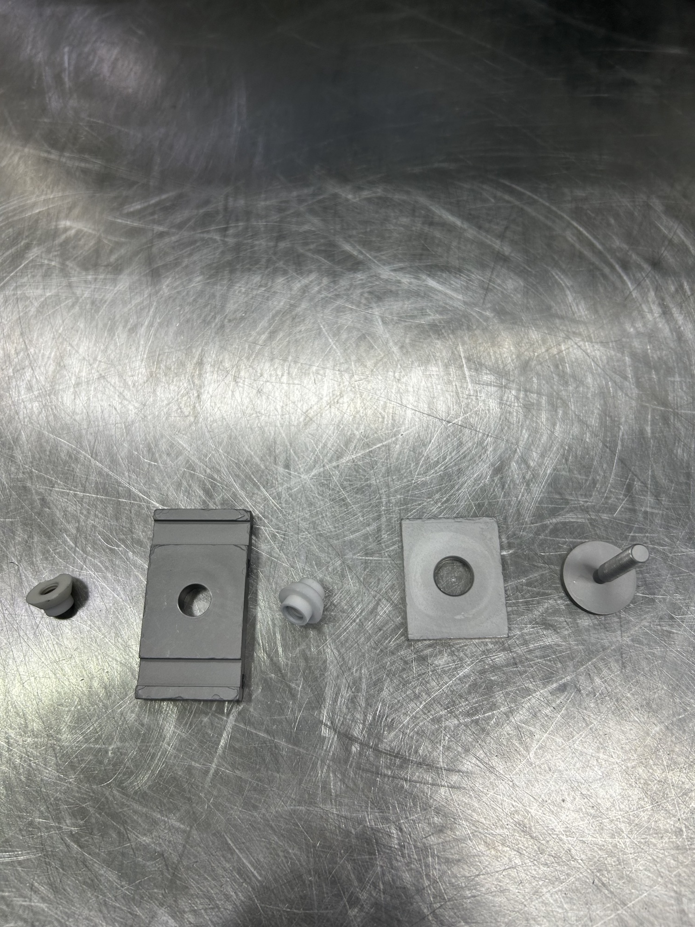
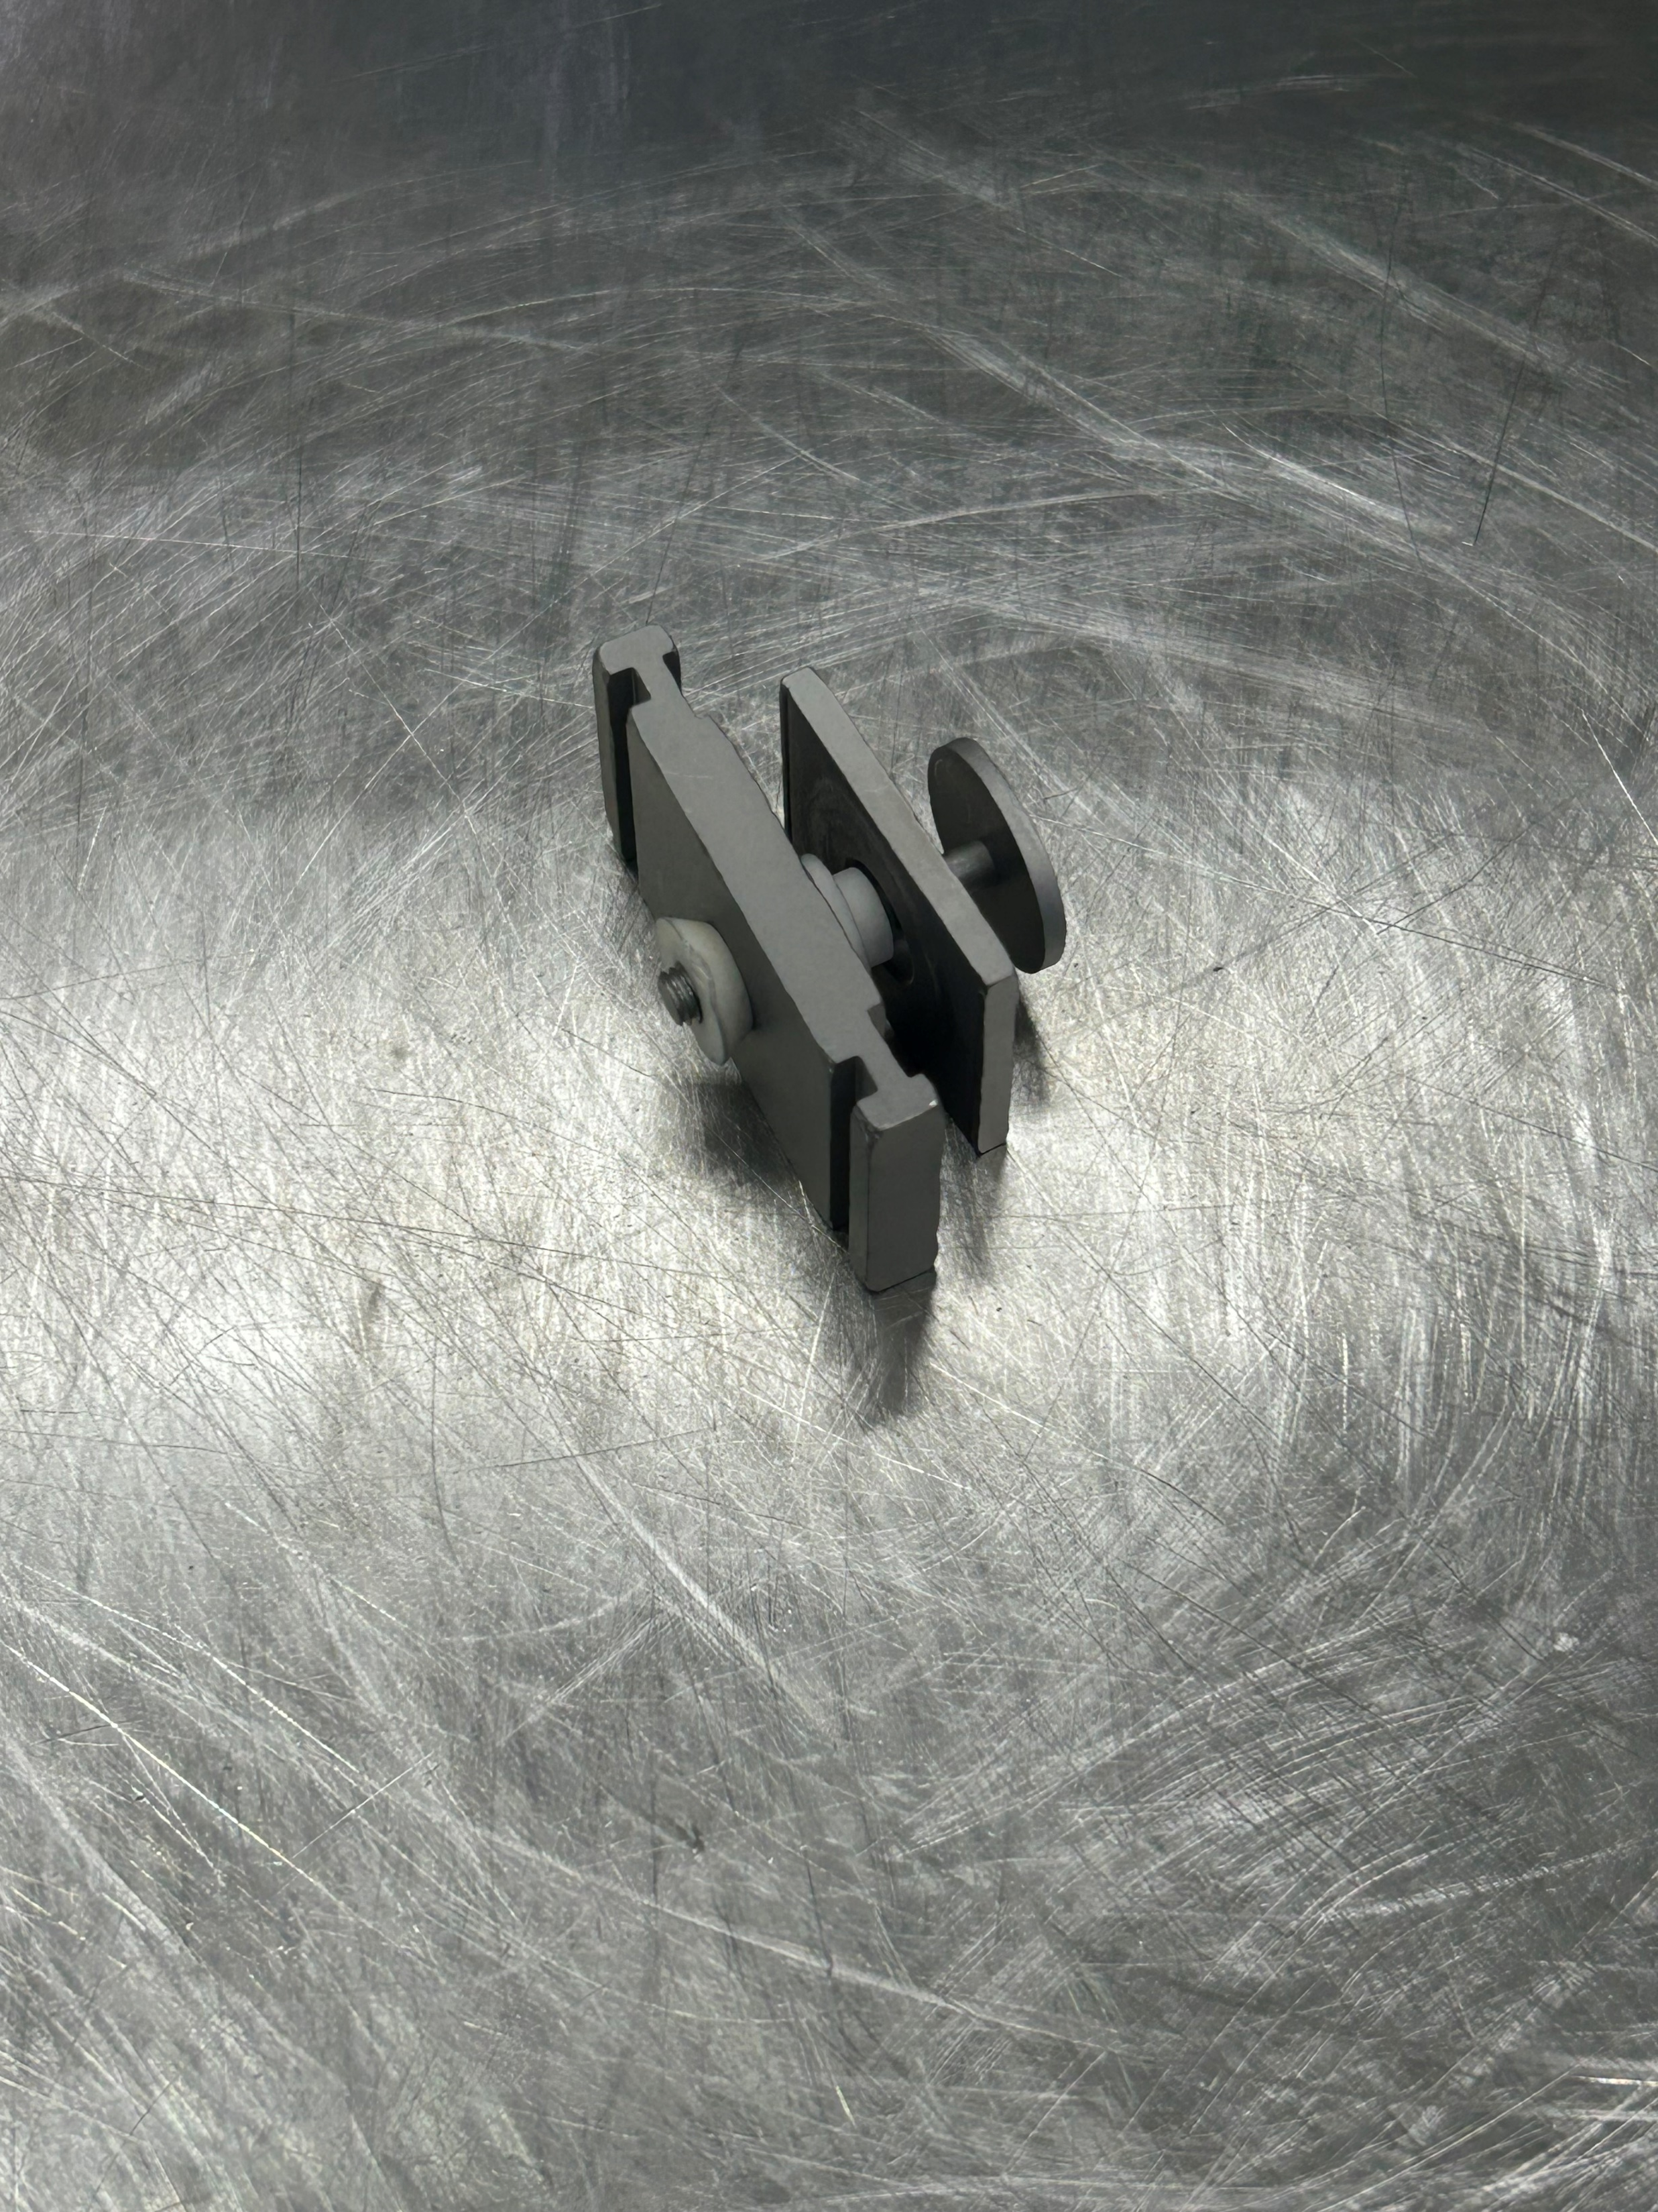
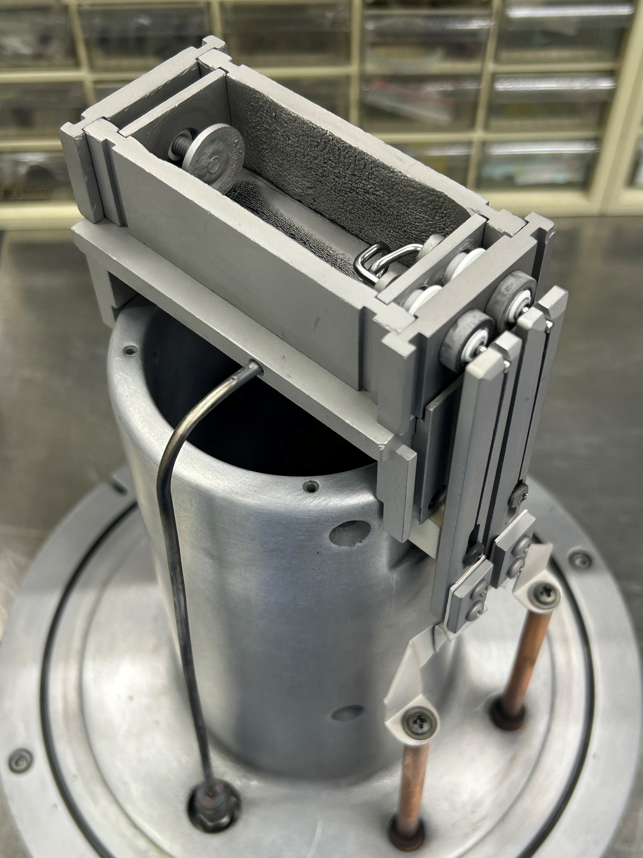
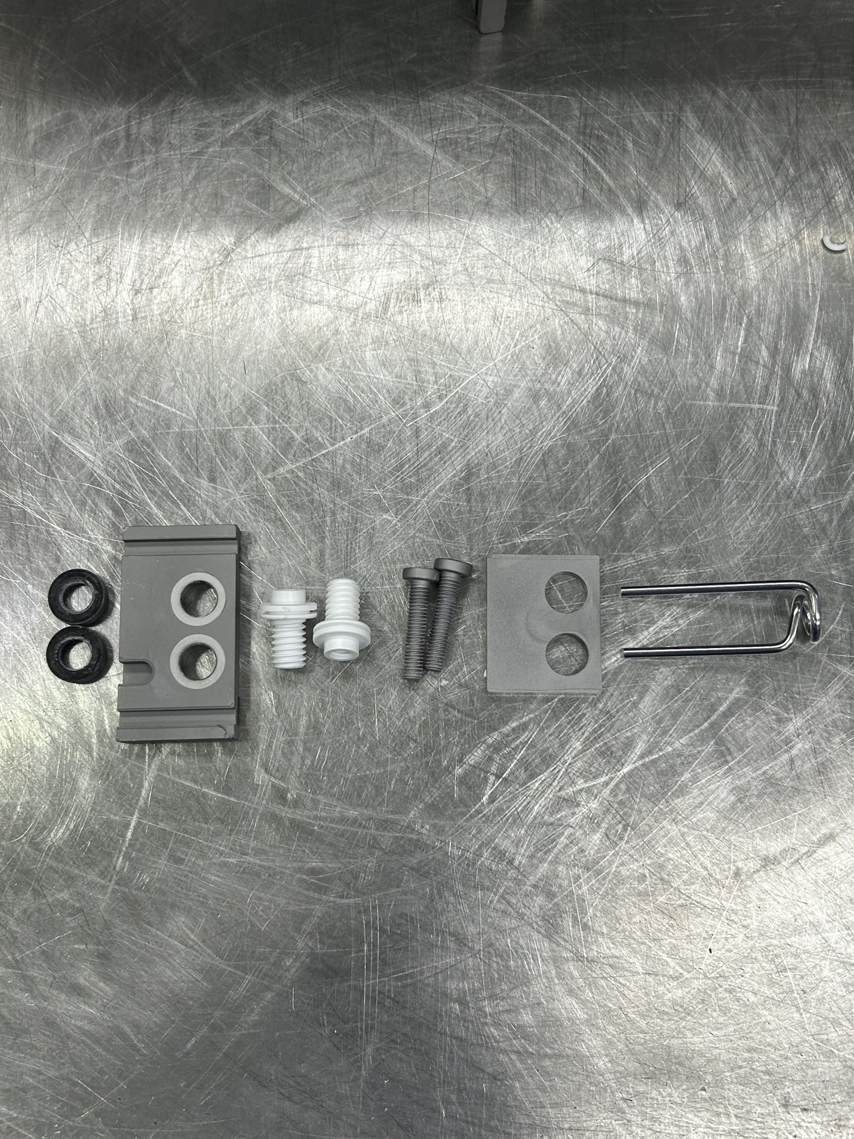
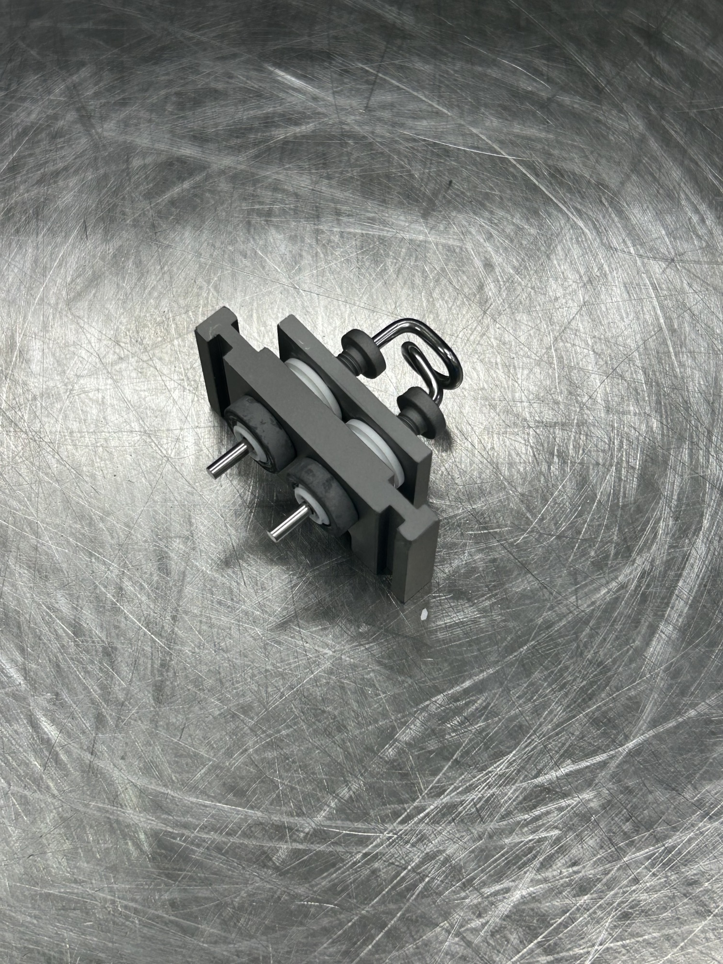
E500 Source Head組裝
Reflector零件組裝
Filament零件組裝

Slide 8
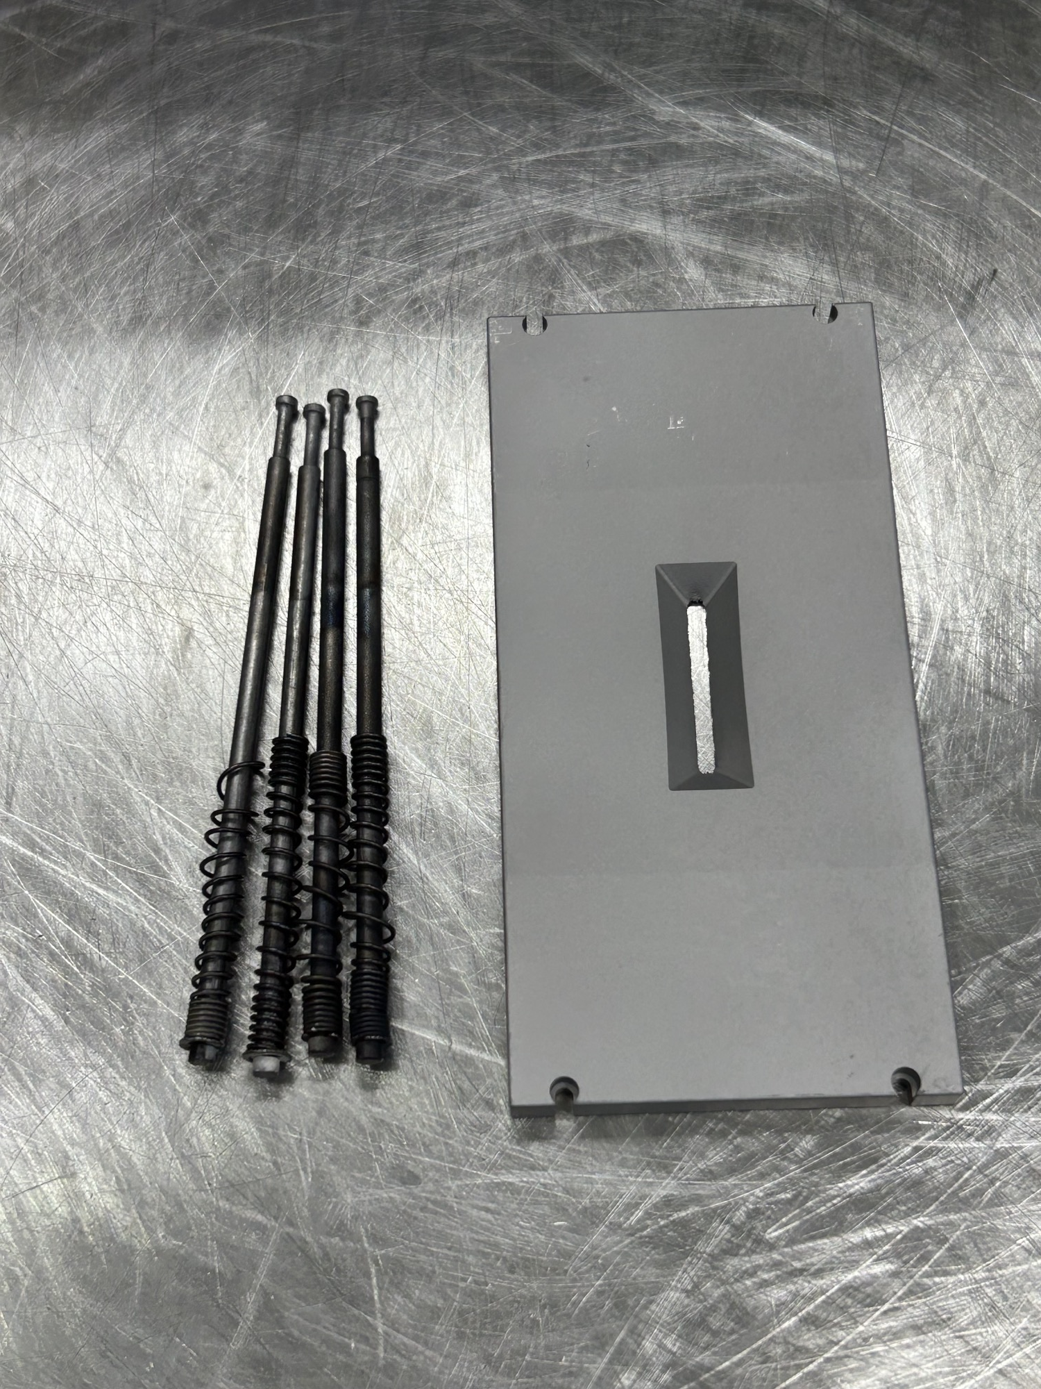

E500 Source Head組裝
Retainer pin*4
+
Arc Slit

Slide 9
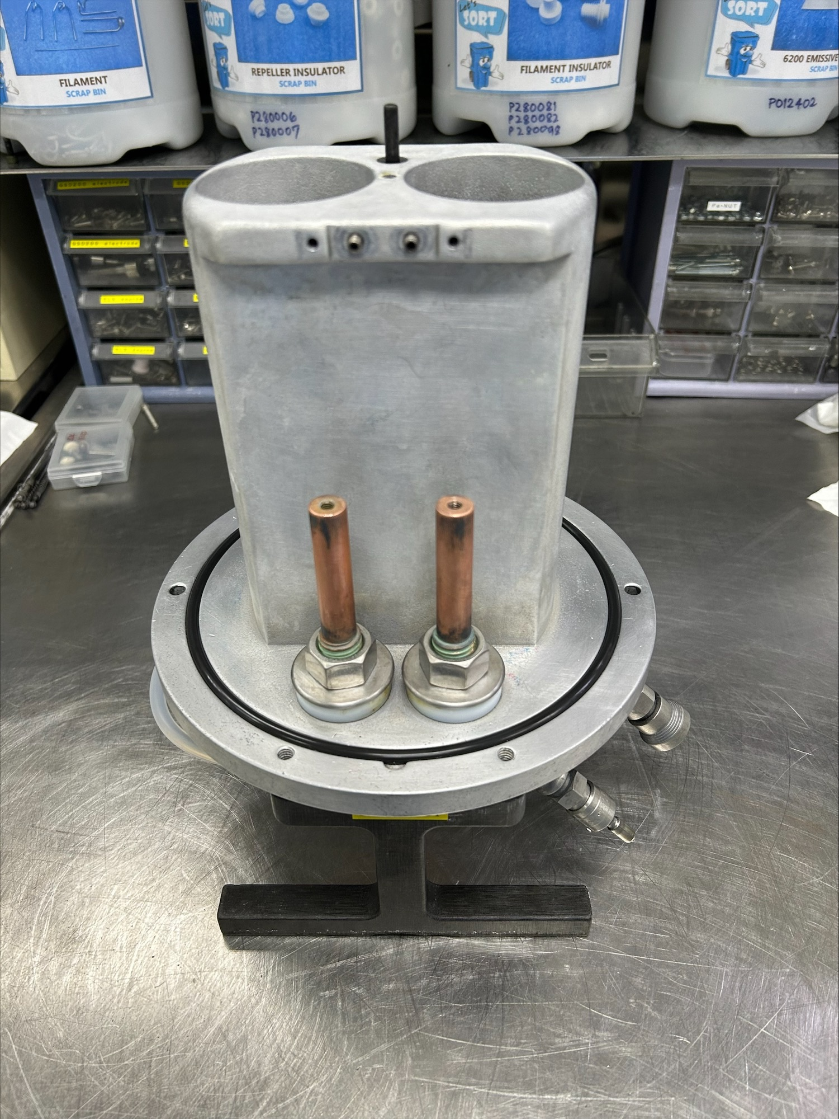
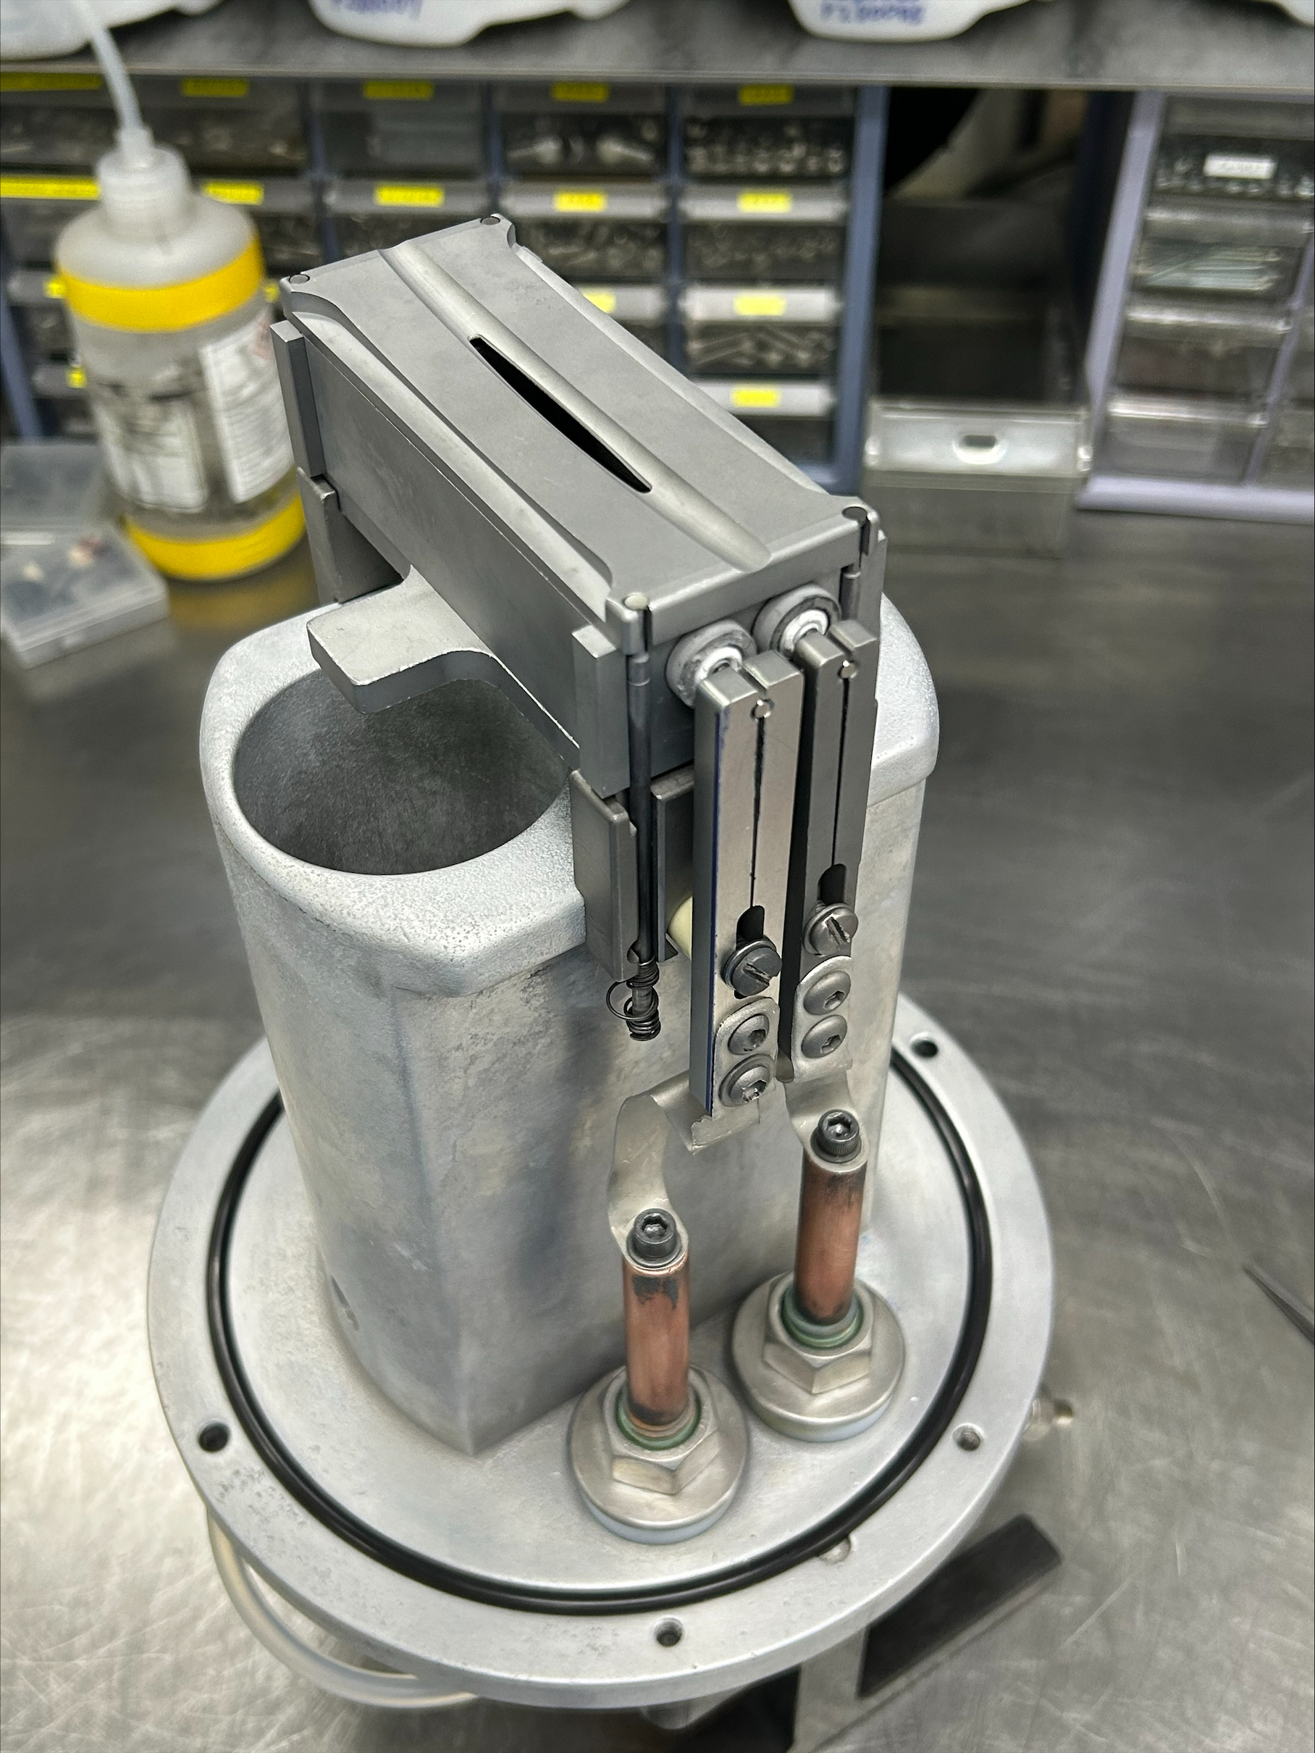
GSD-100 Source Head組裝

Slide 10
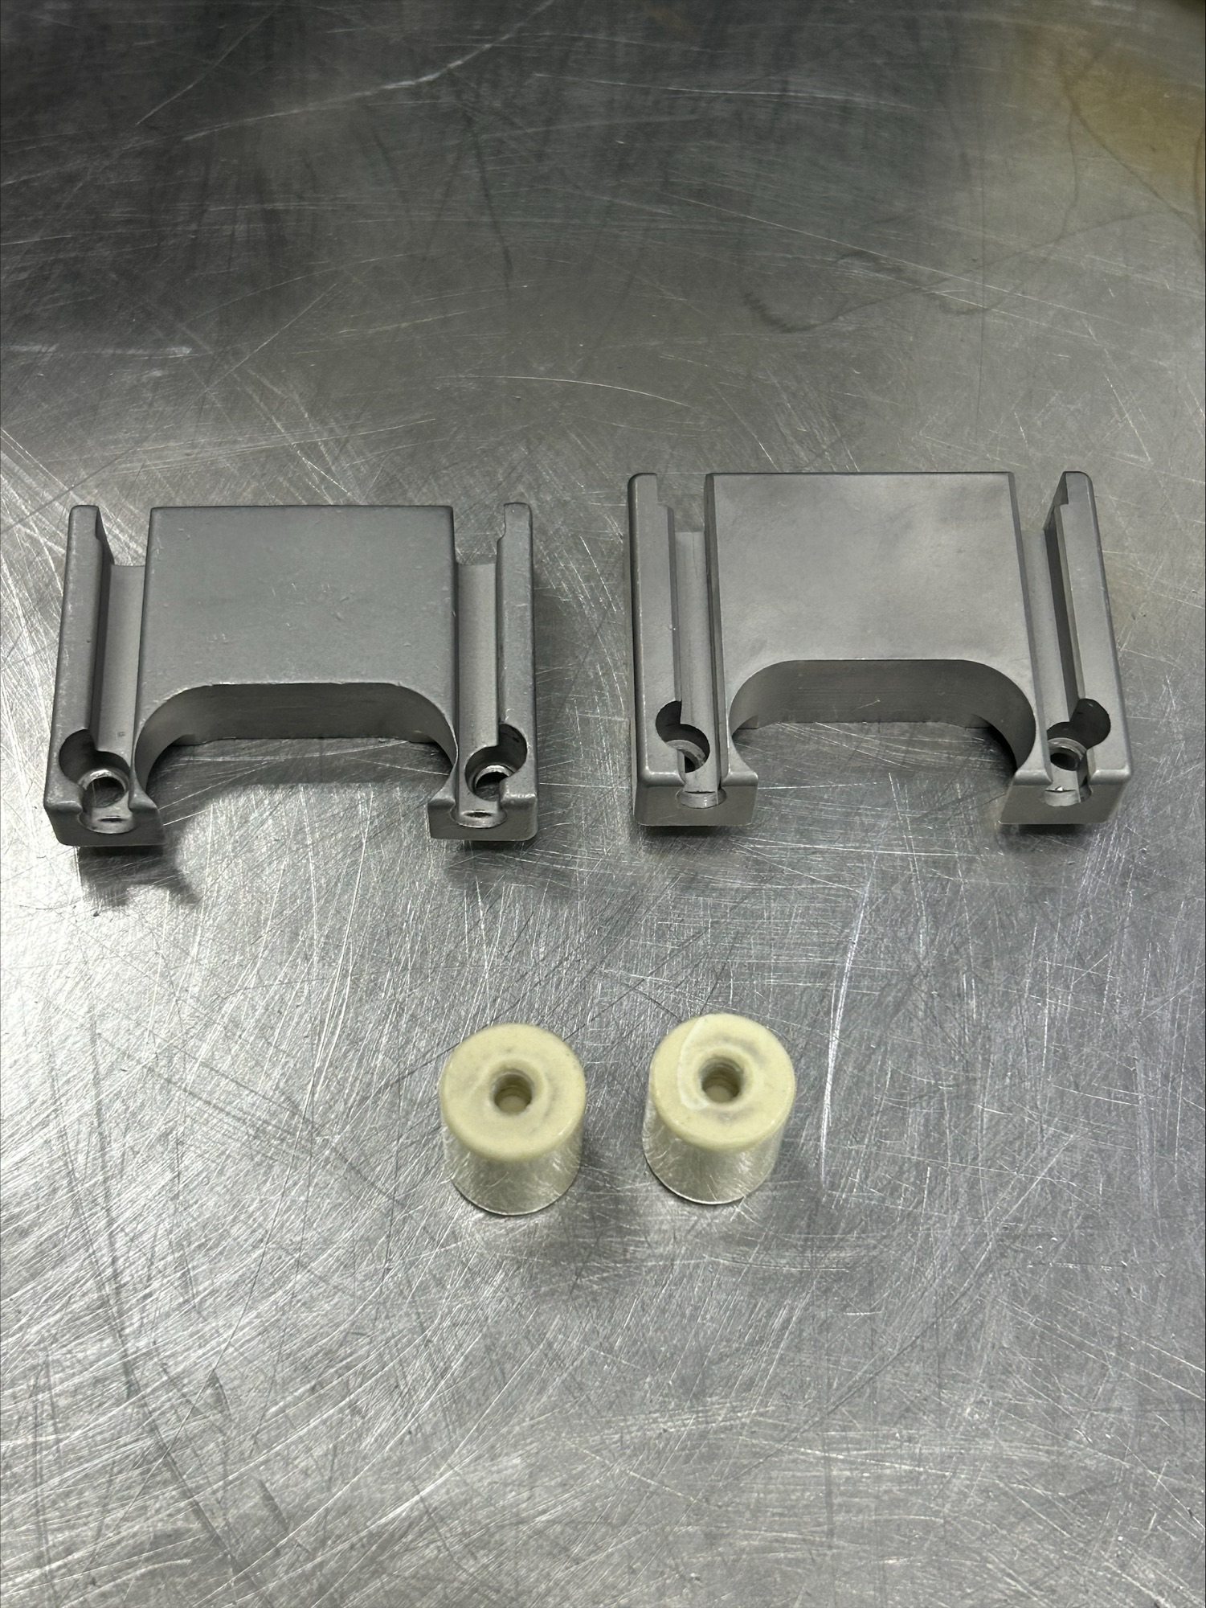
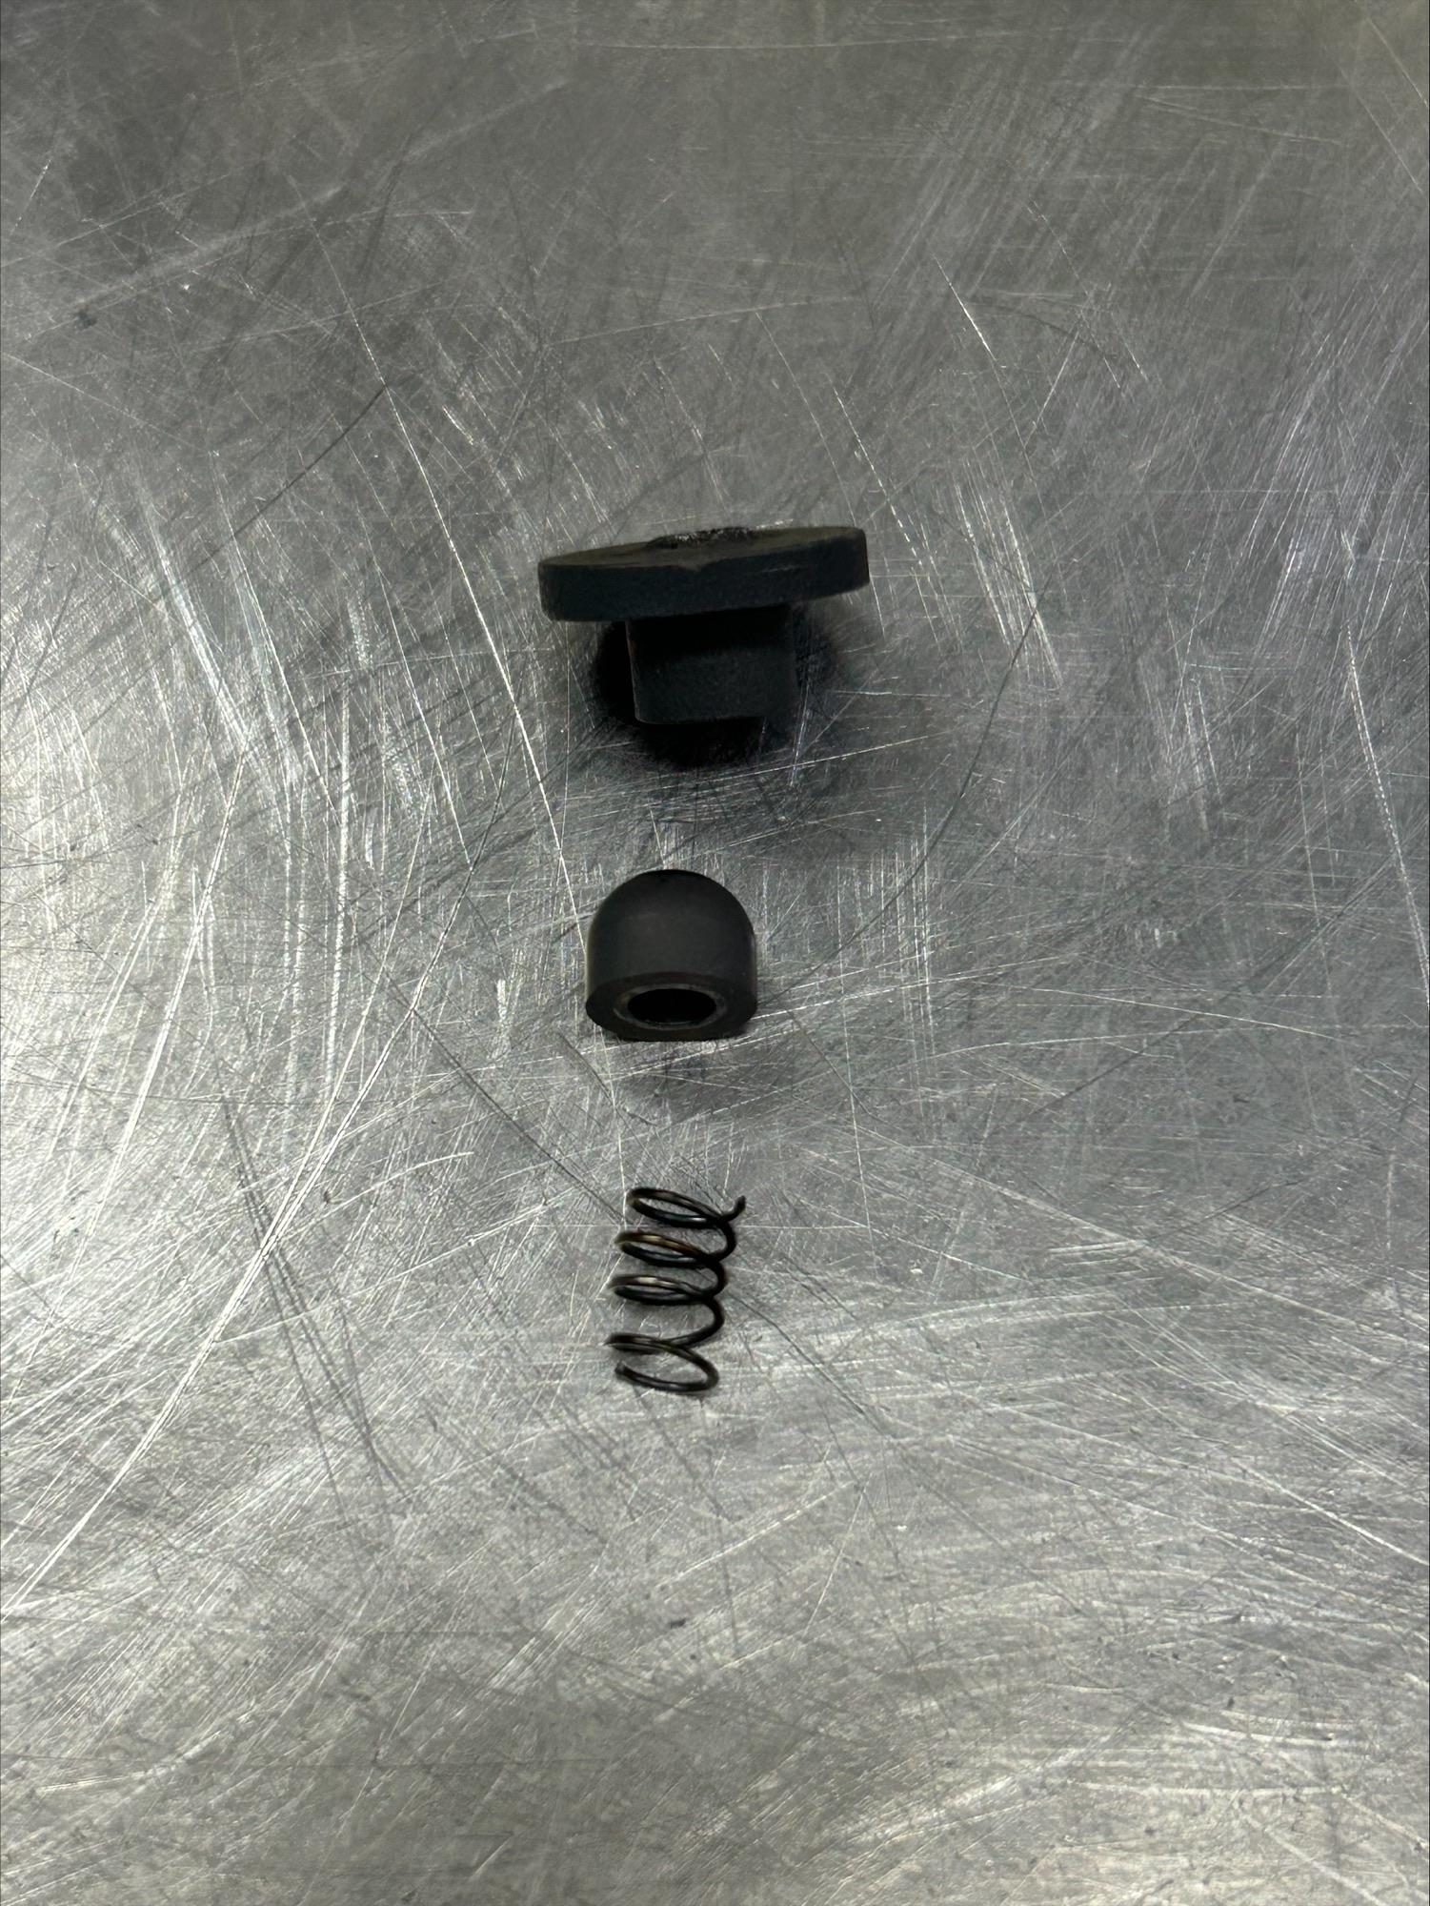
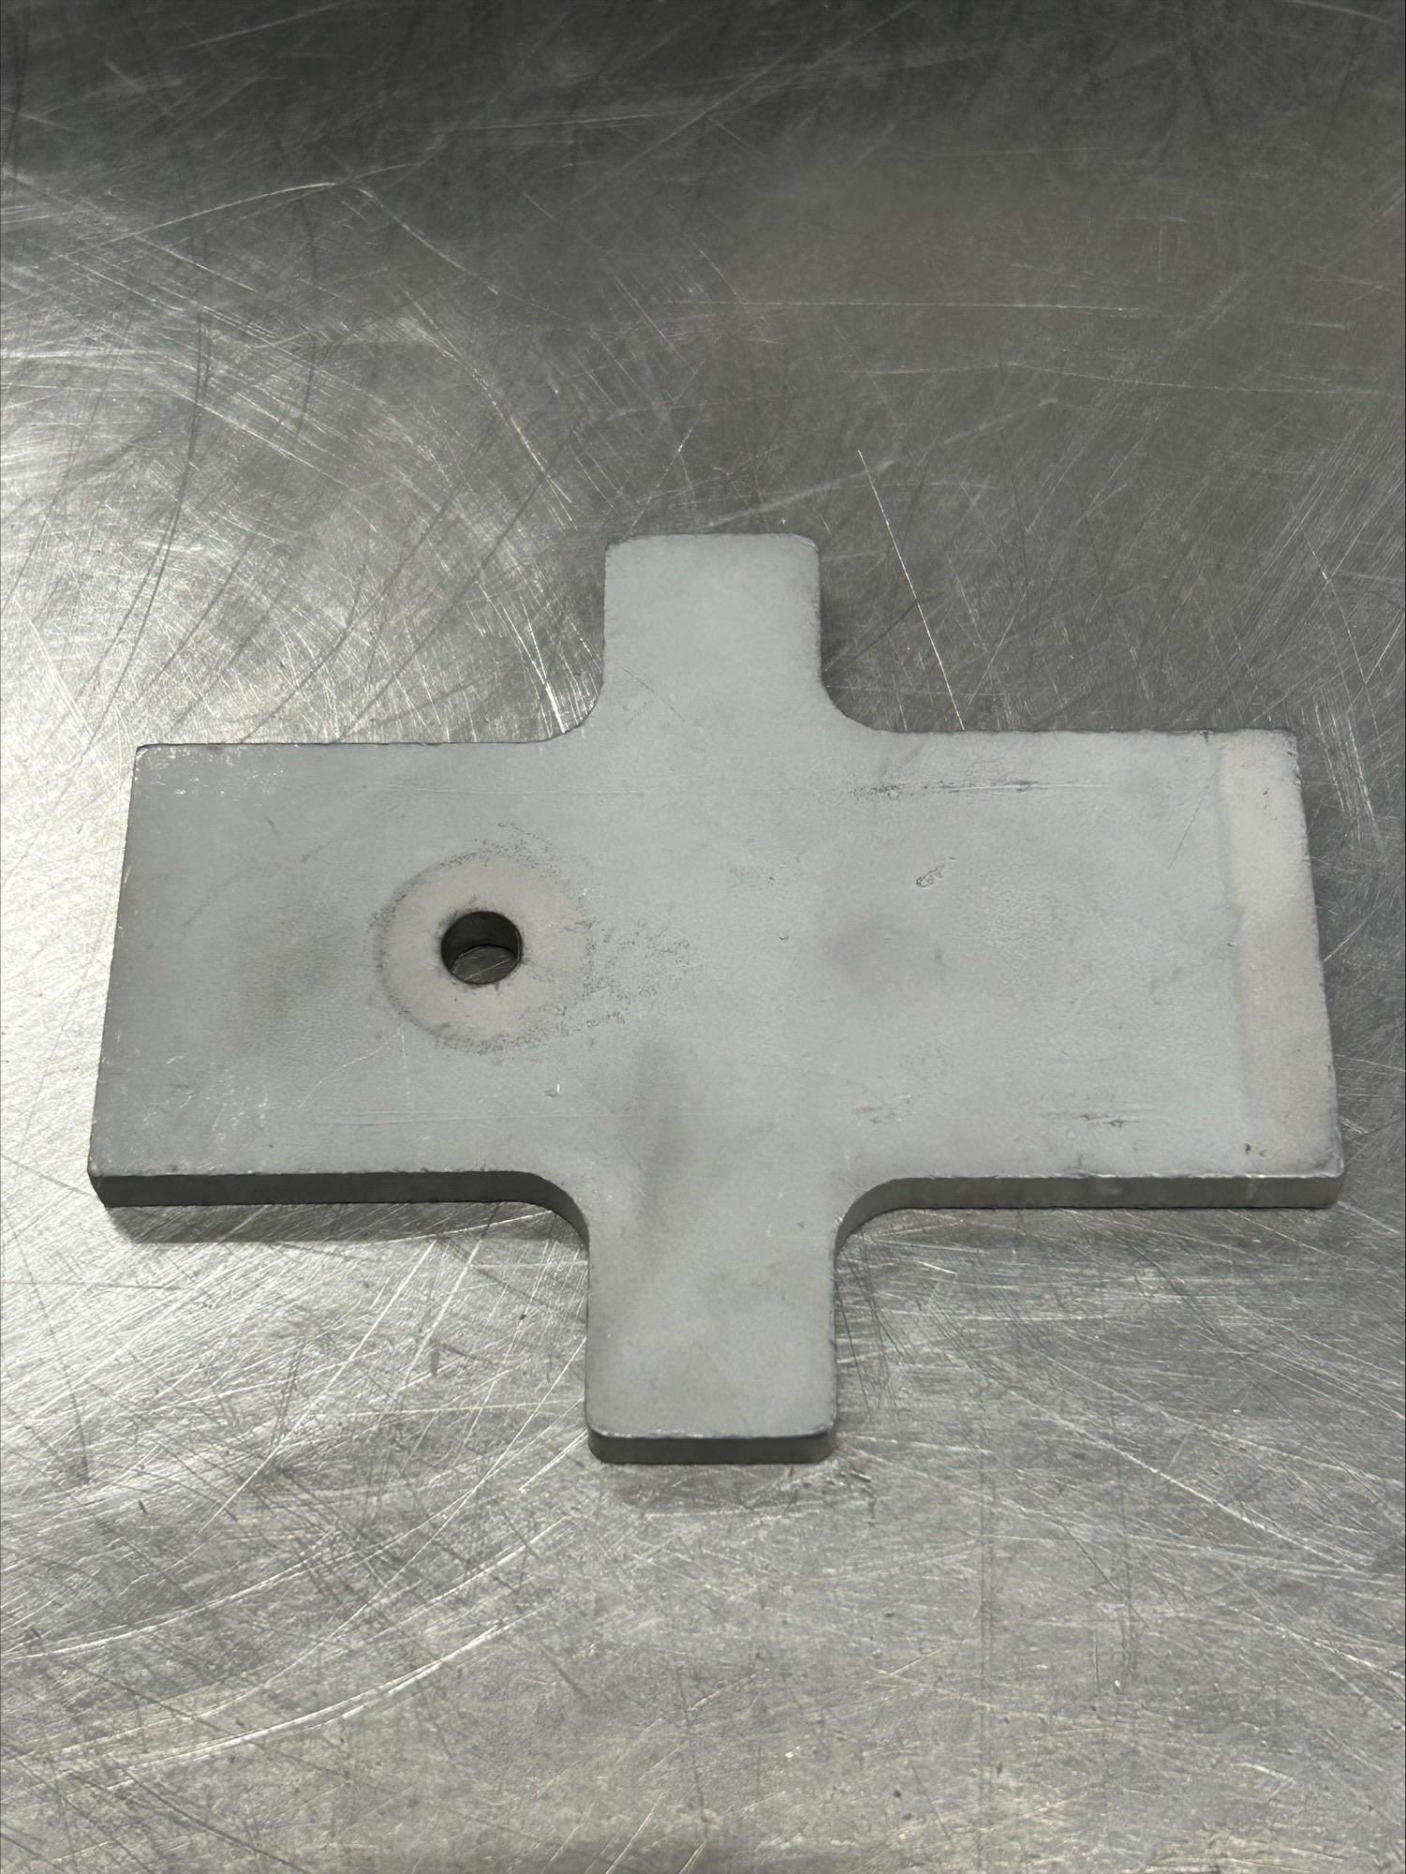
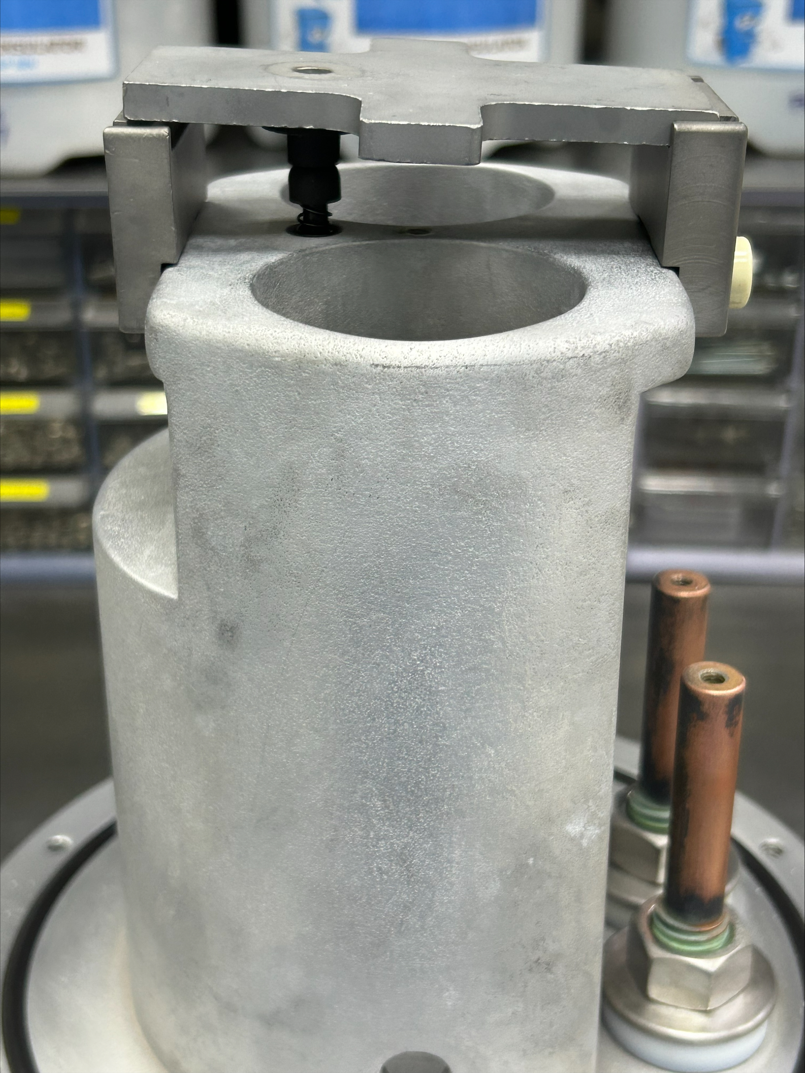
GSD-100 Source Head組裝
End Plates
+
Filament Clamp Insulator
SKT Joint
+
Ball Joint
+
Gas Sprint
Base Plates

Slide 11
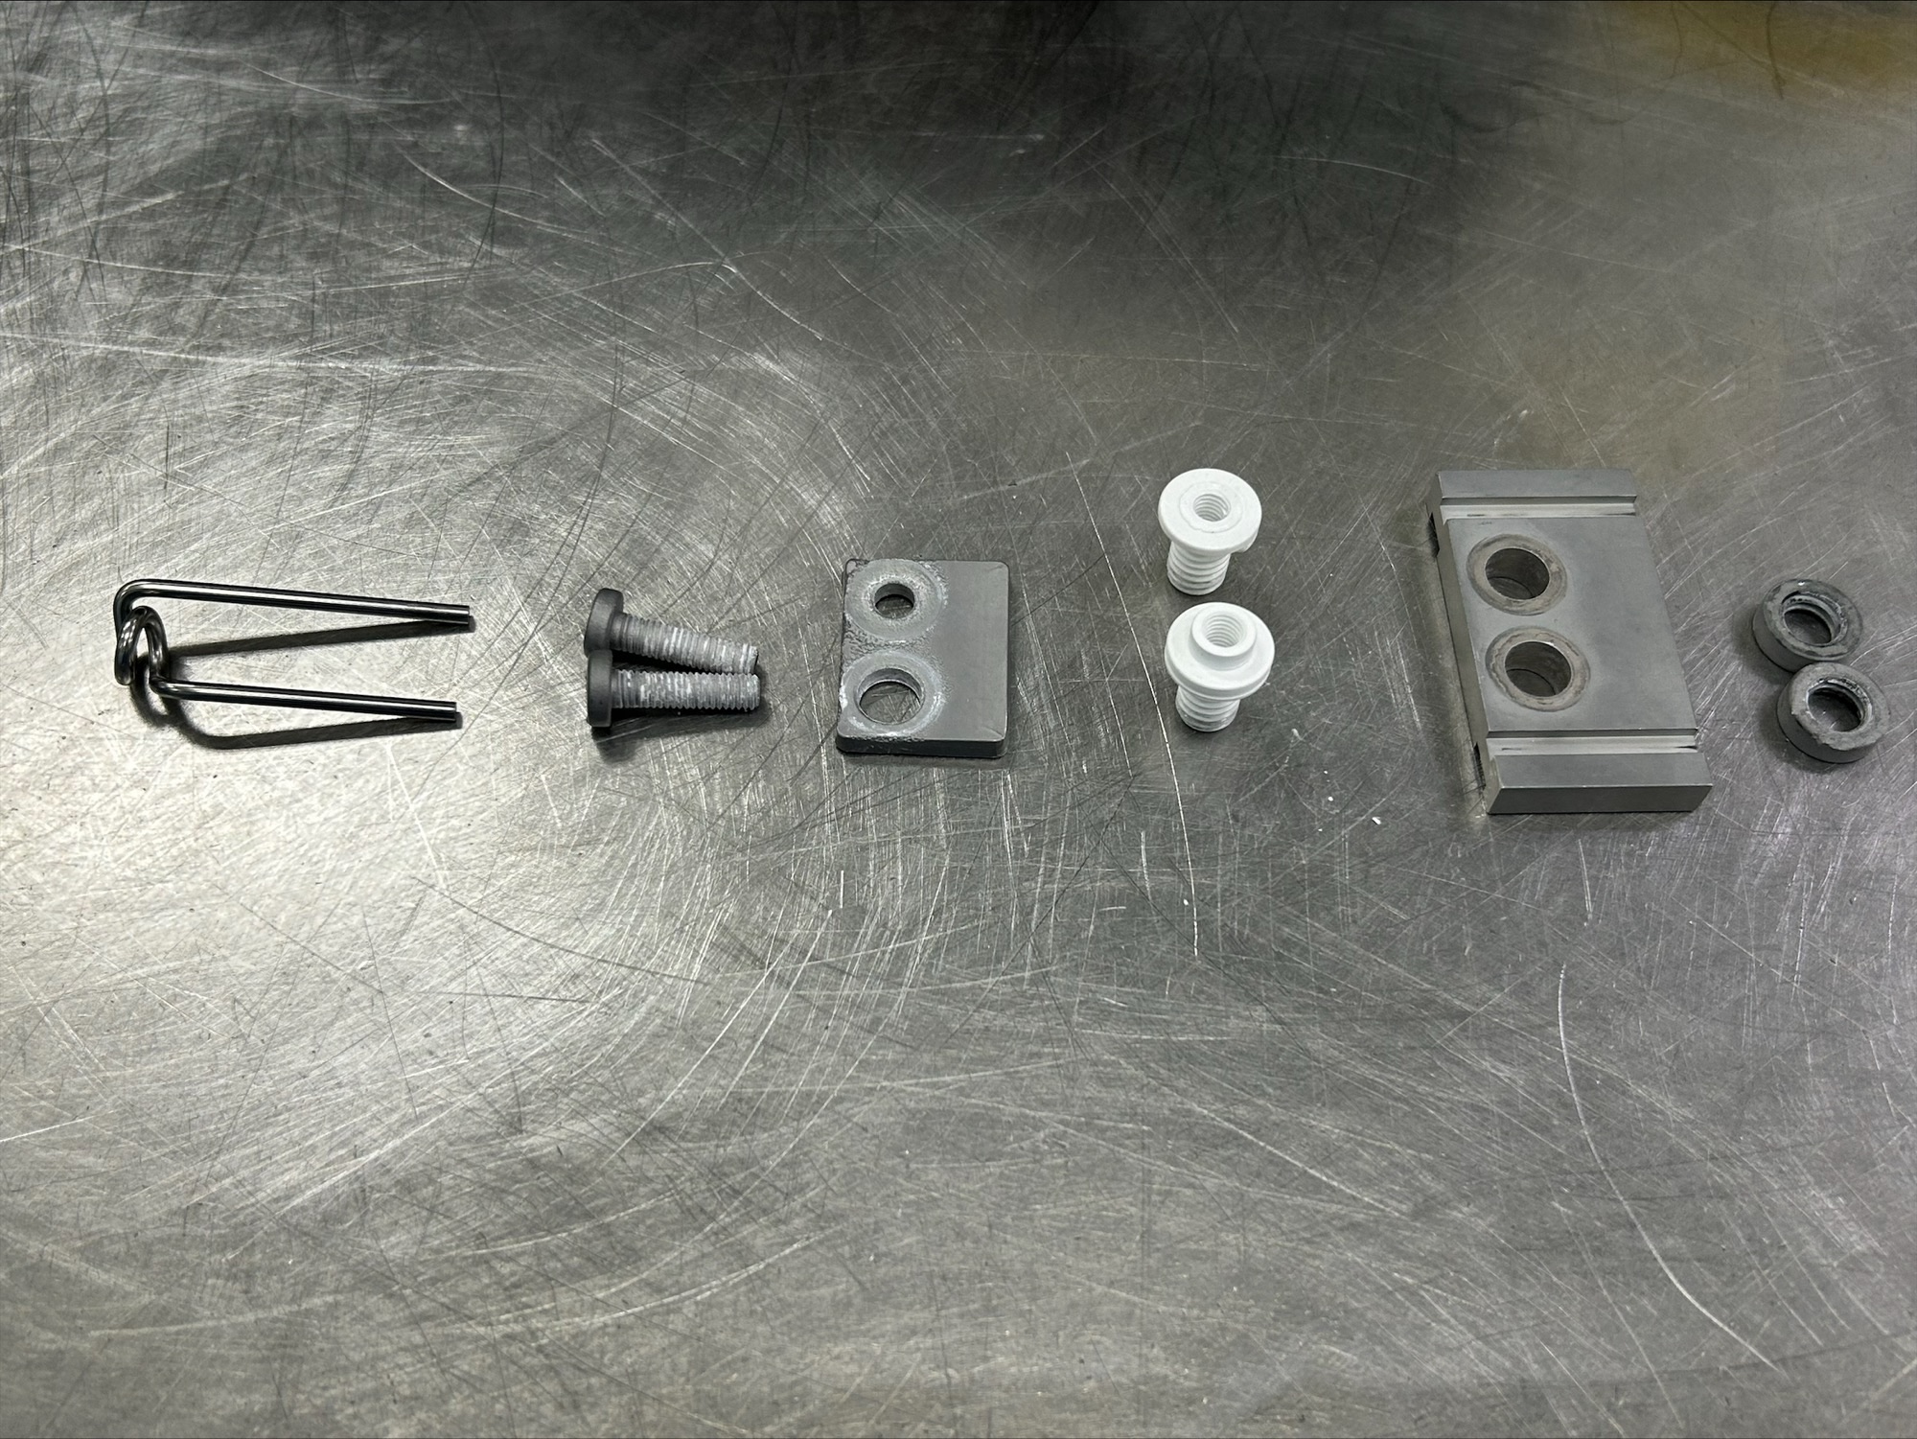
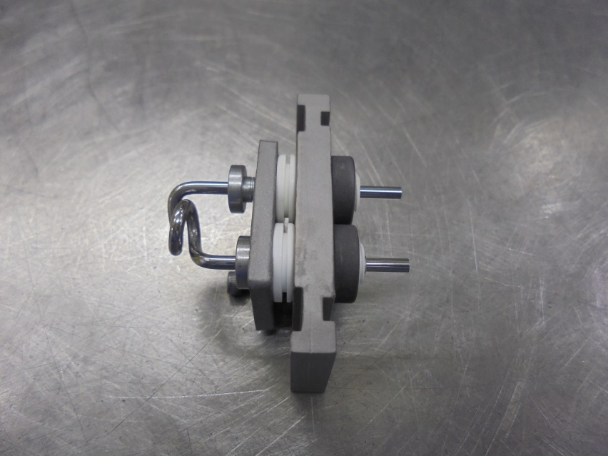
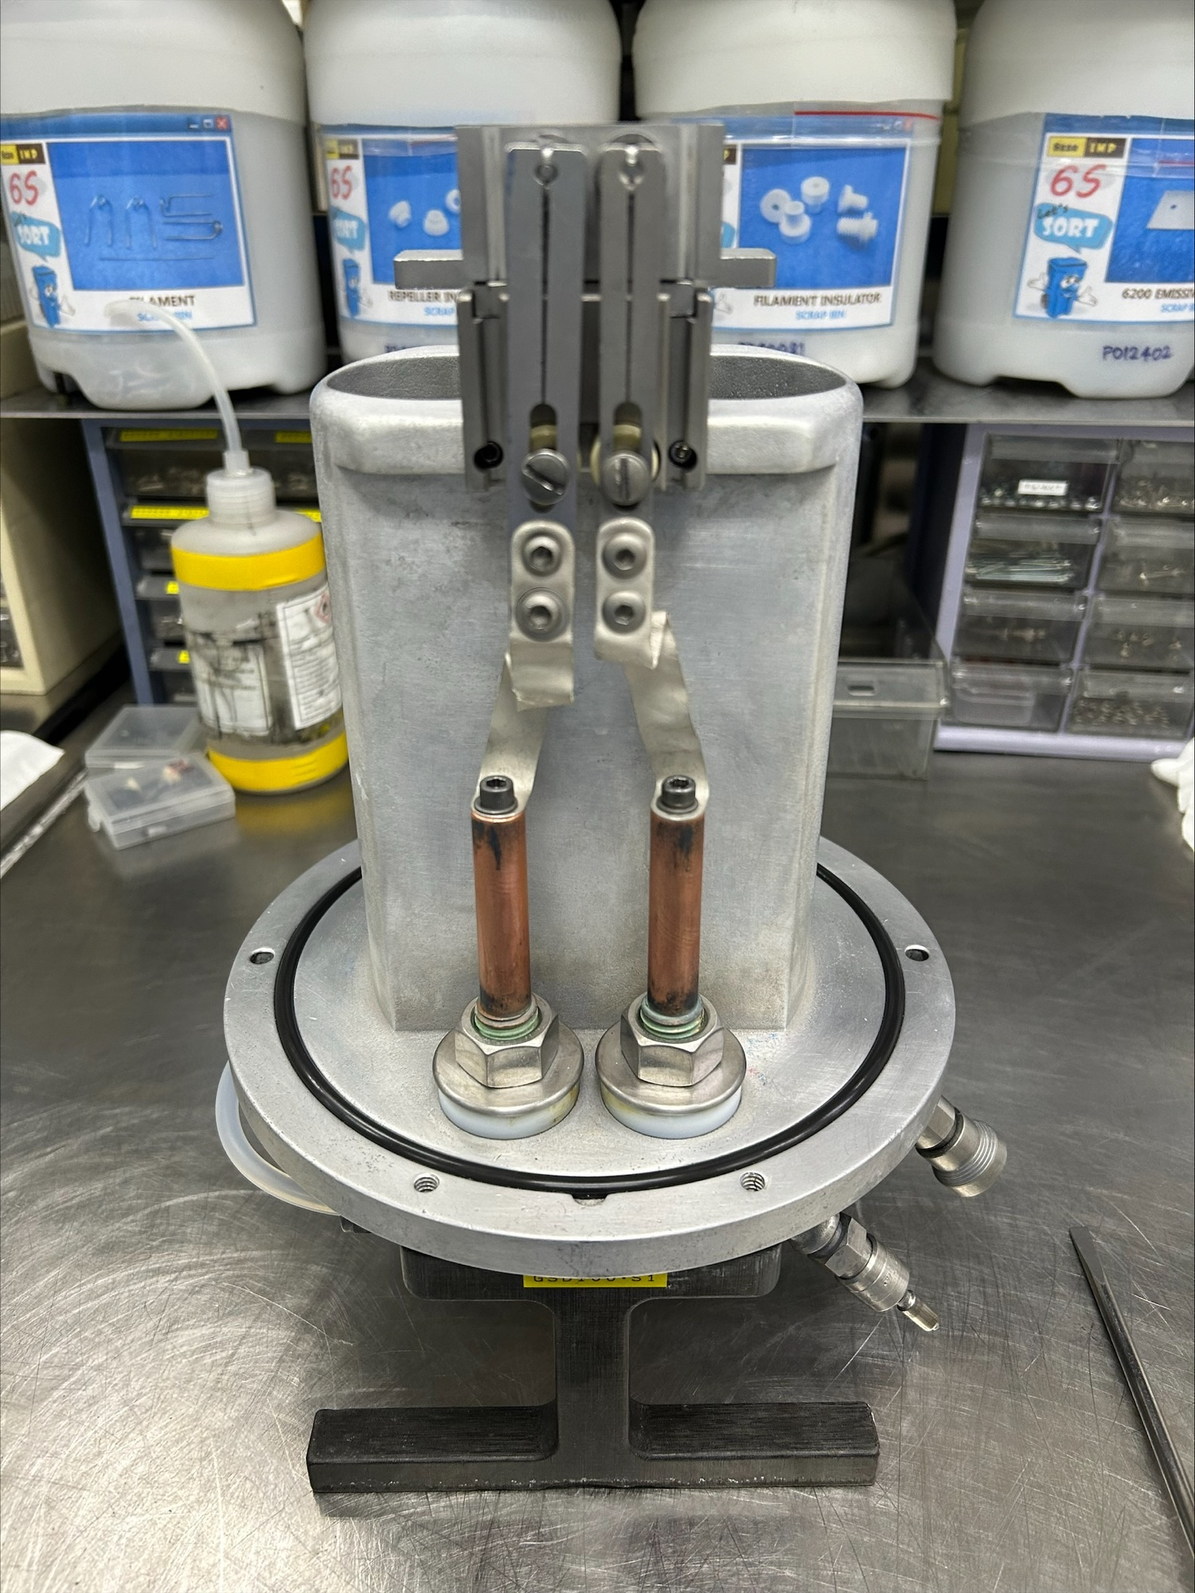
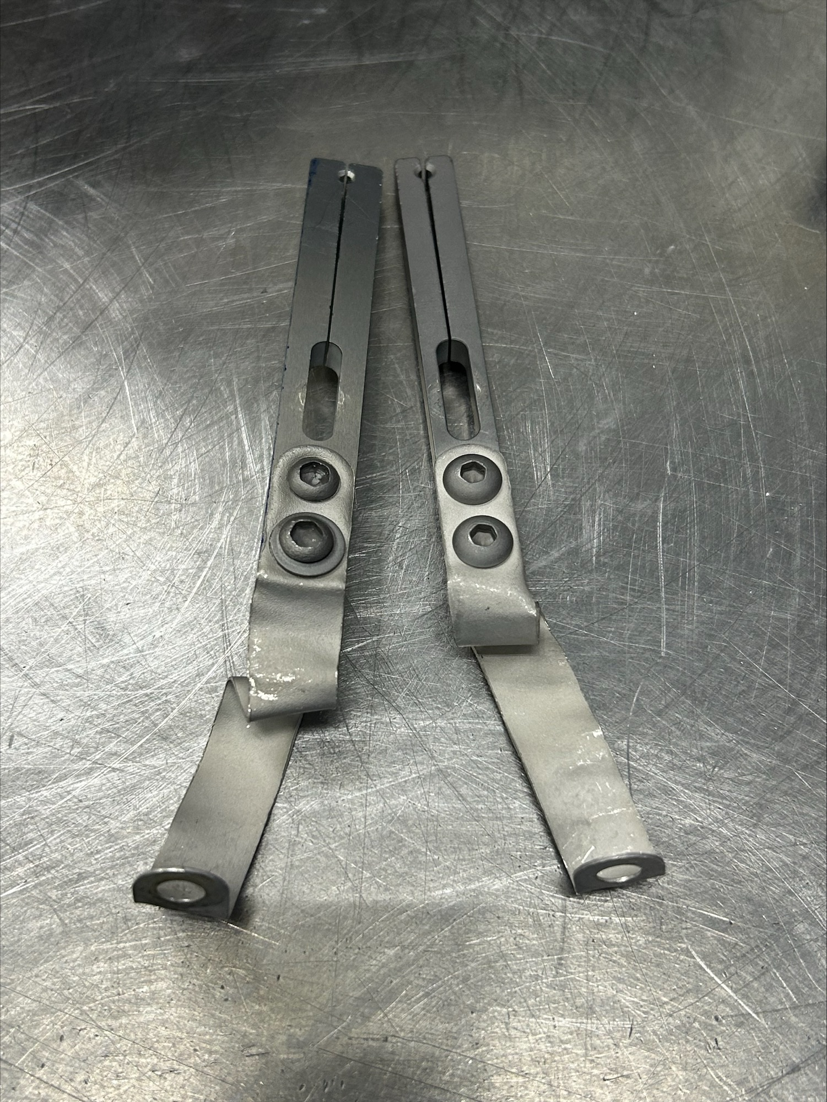
GSD-100 Source Head組裝
Filament相關零件組裝
Filament Clamp

Slide 12
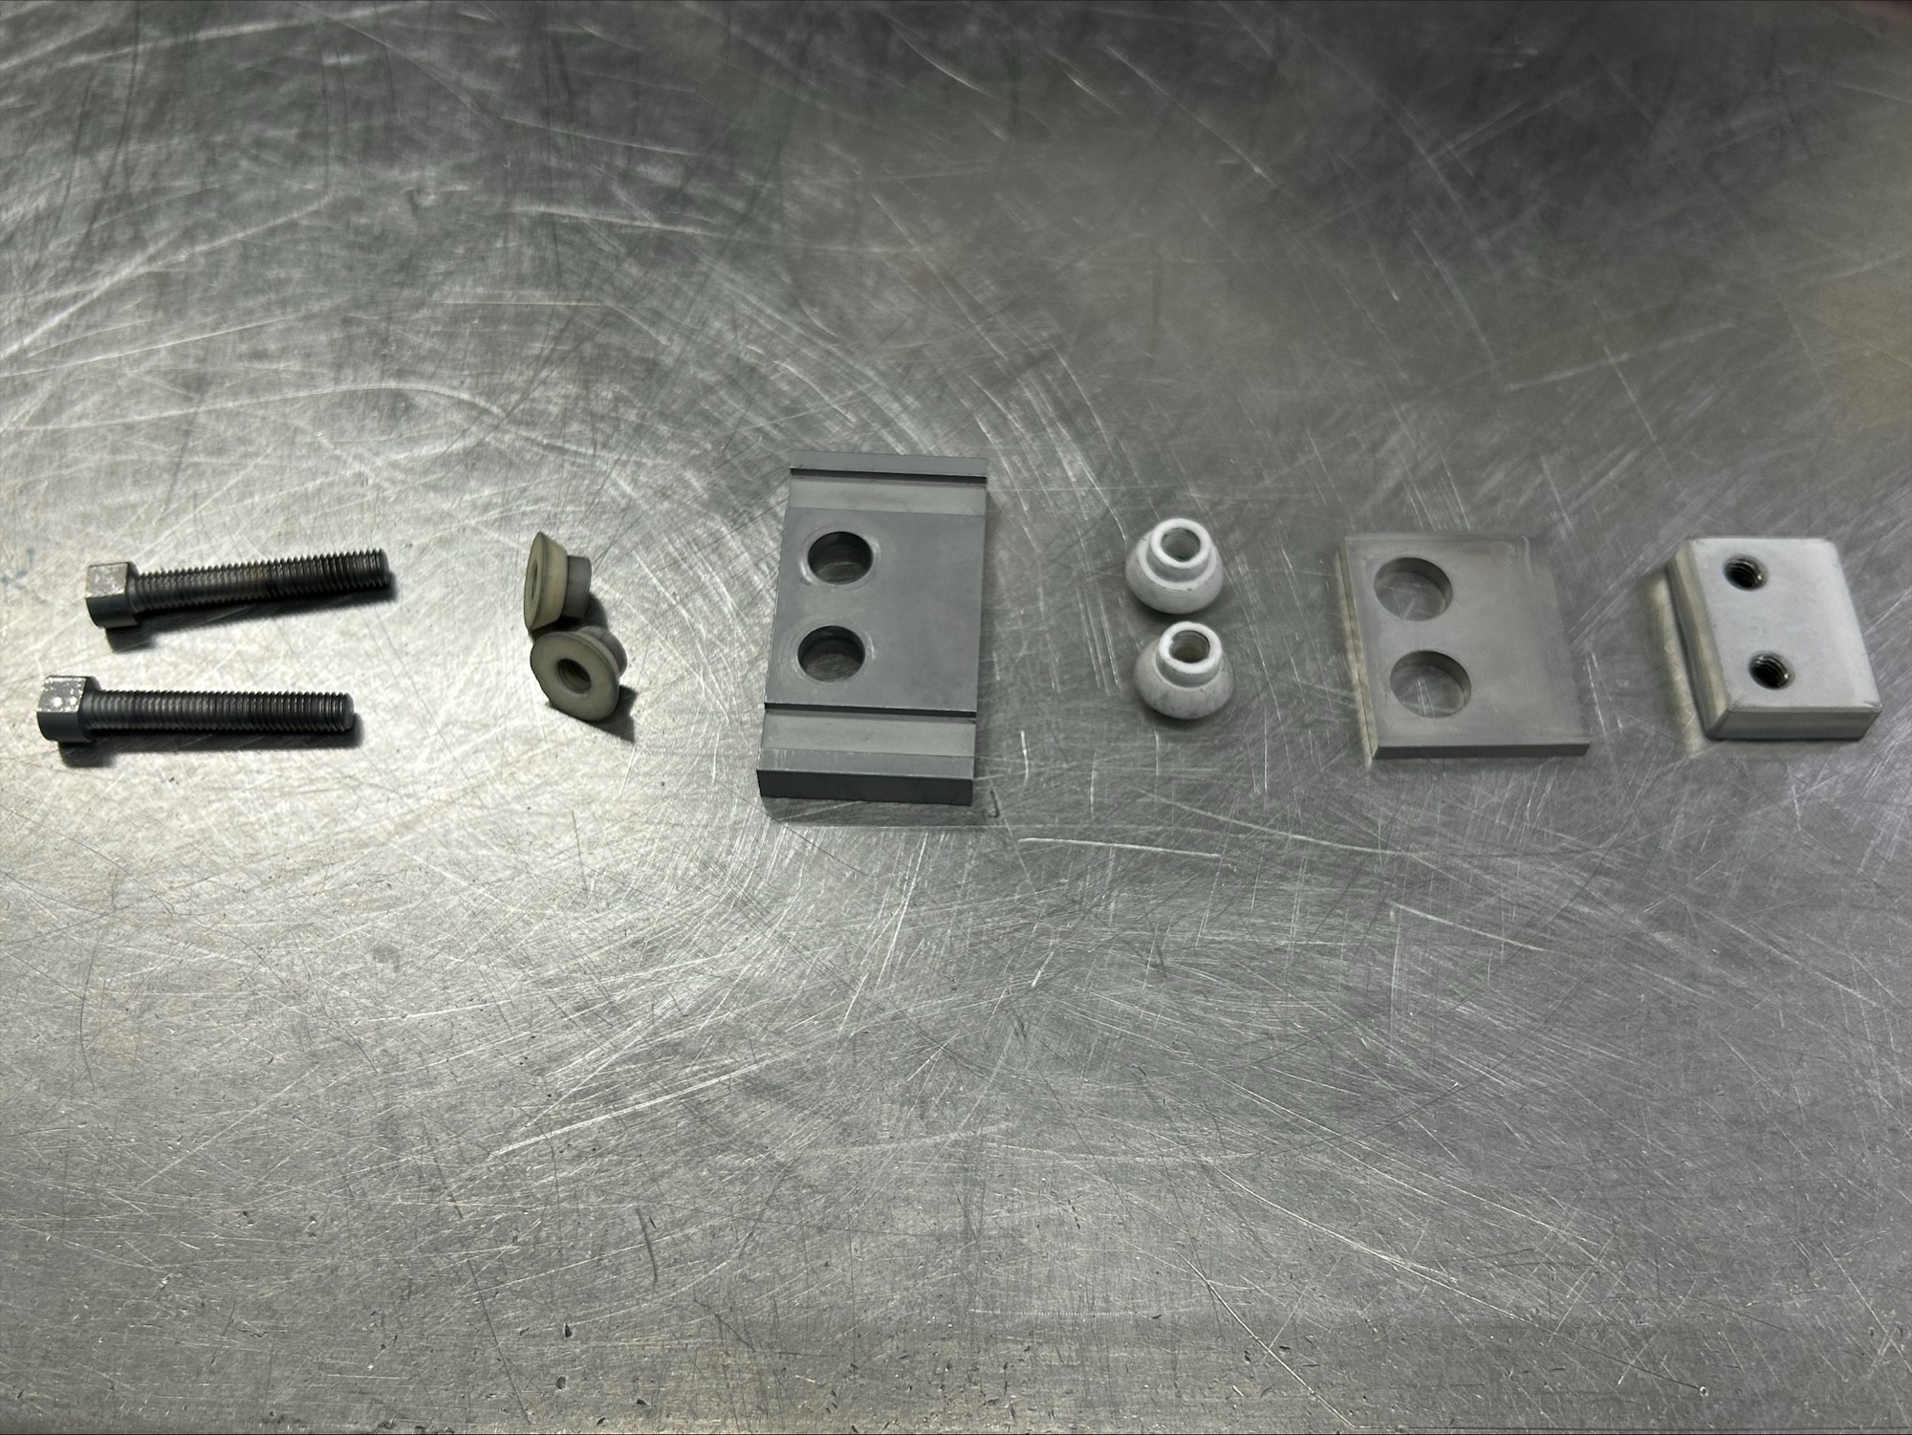
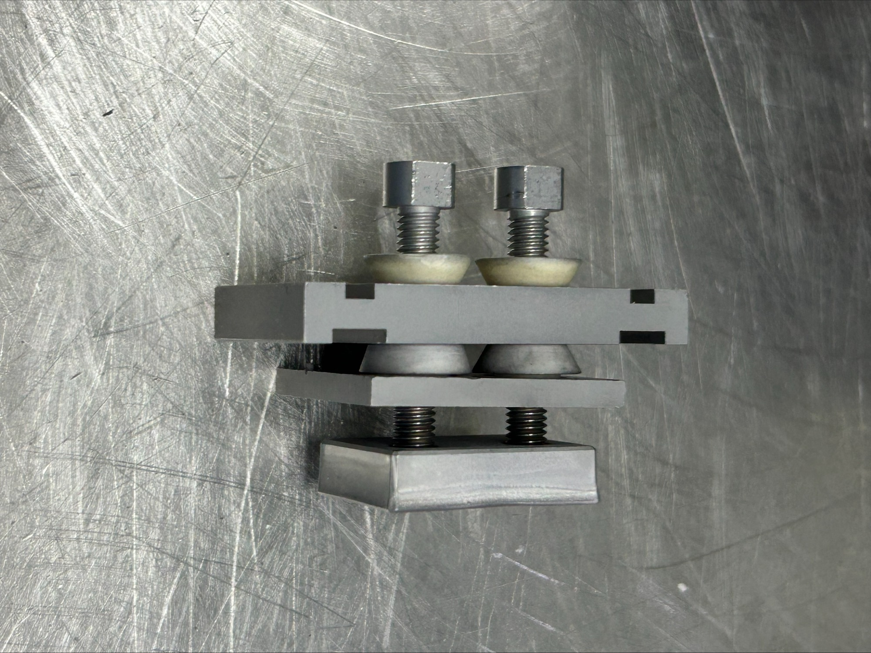
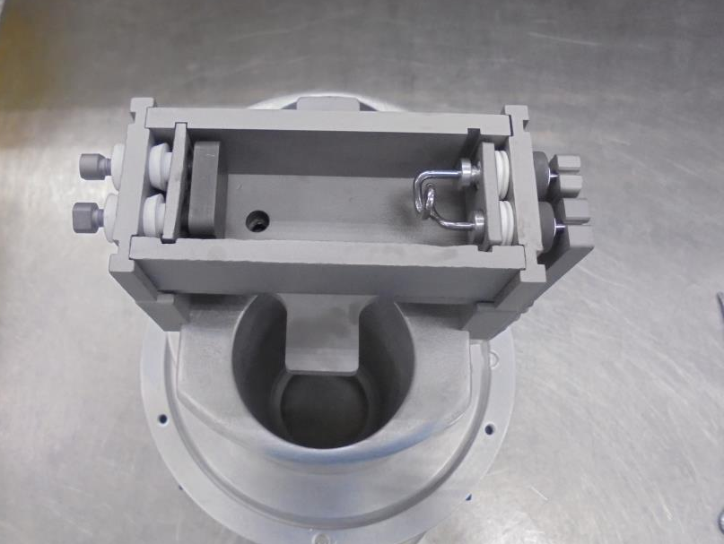
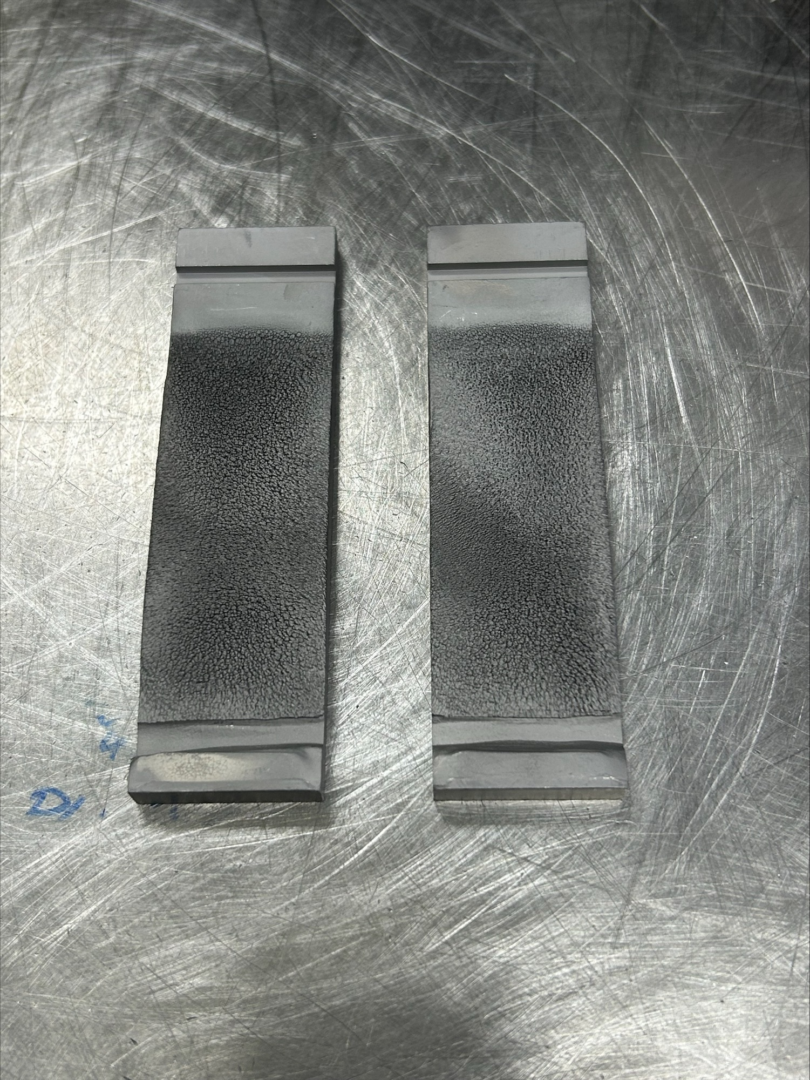
GSD-100 Source Head組裝
Repeller相關零件組裝

Slide 13
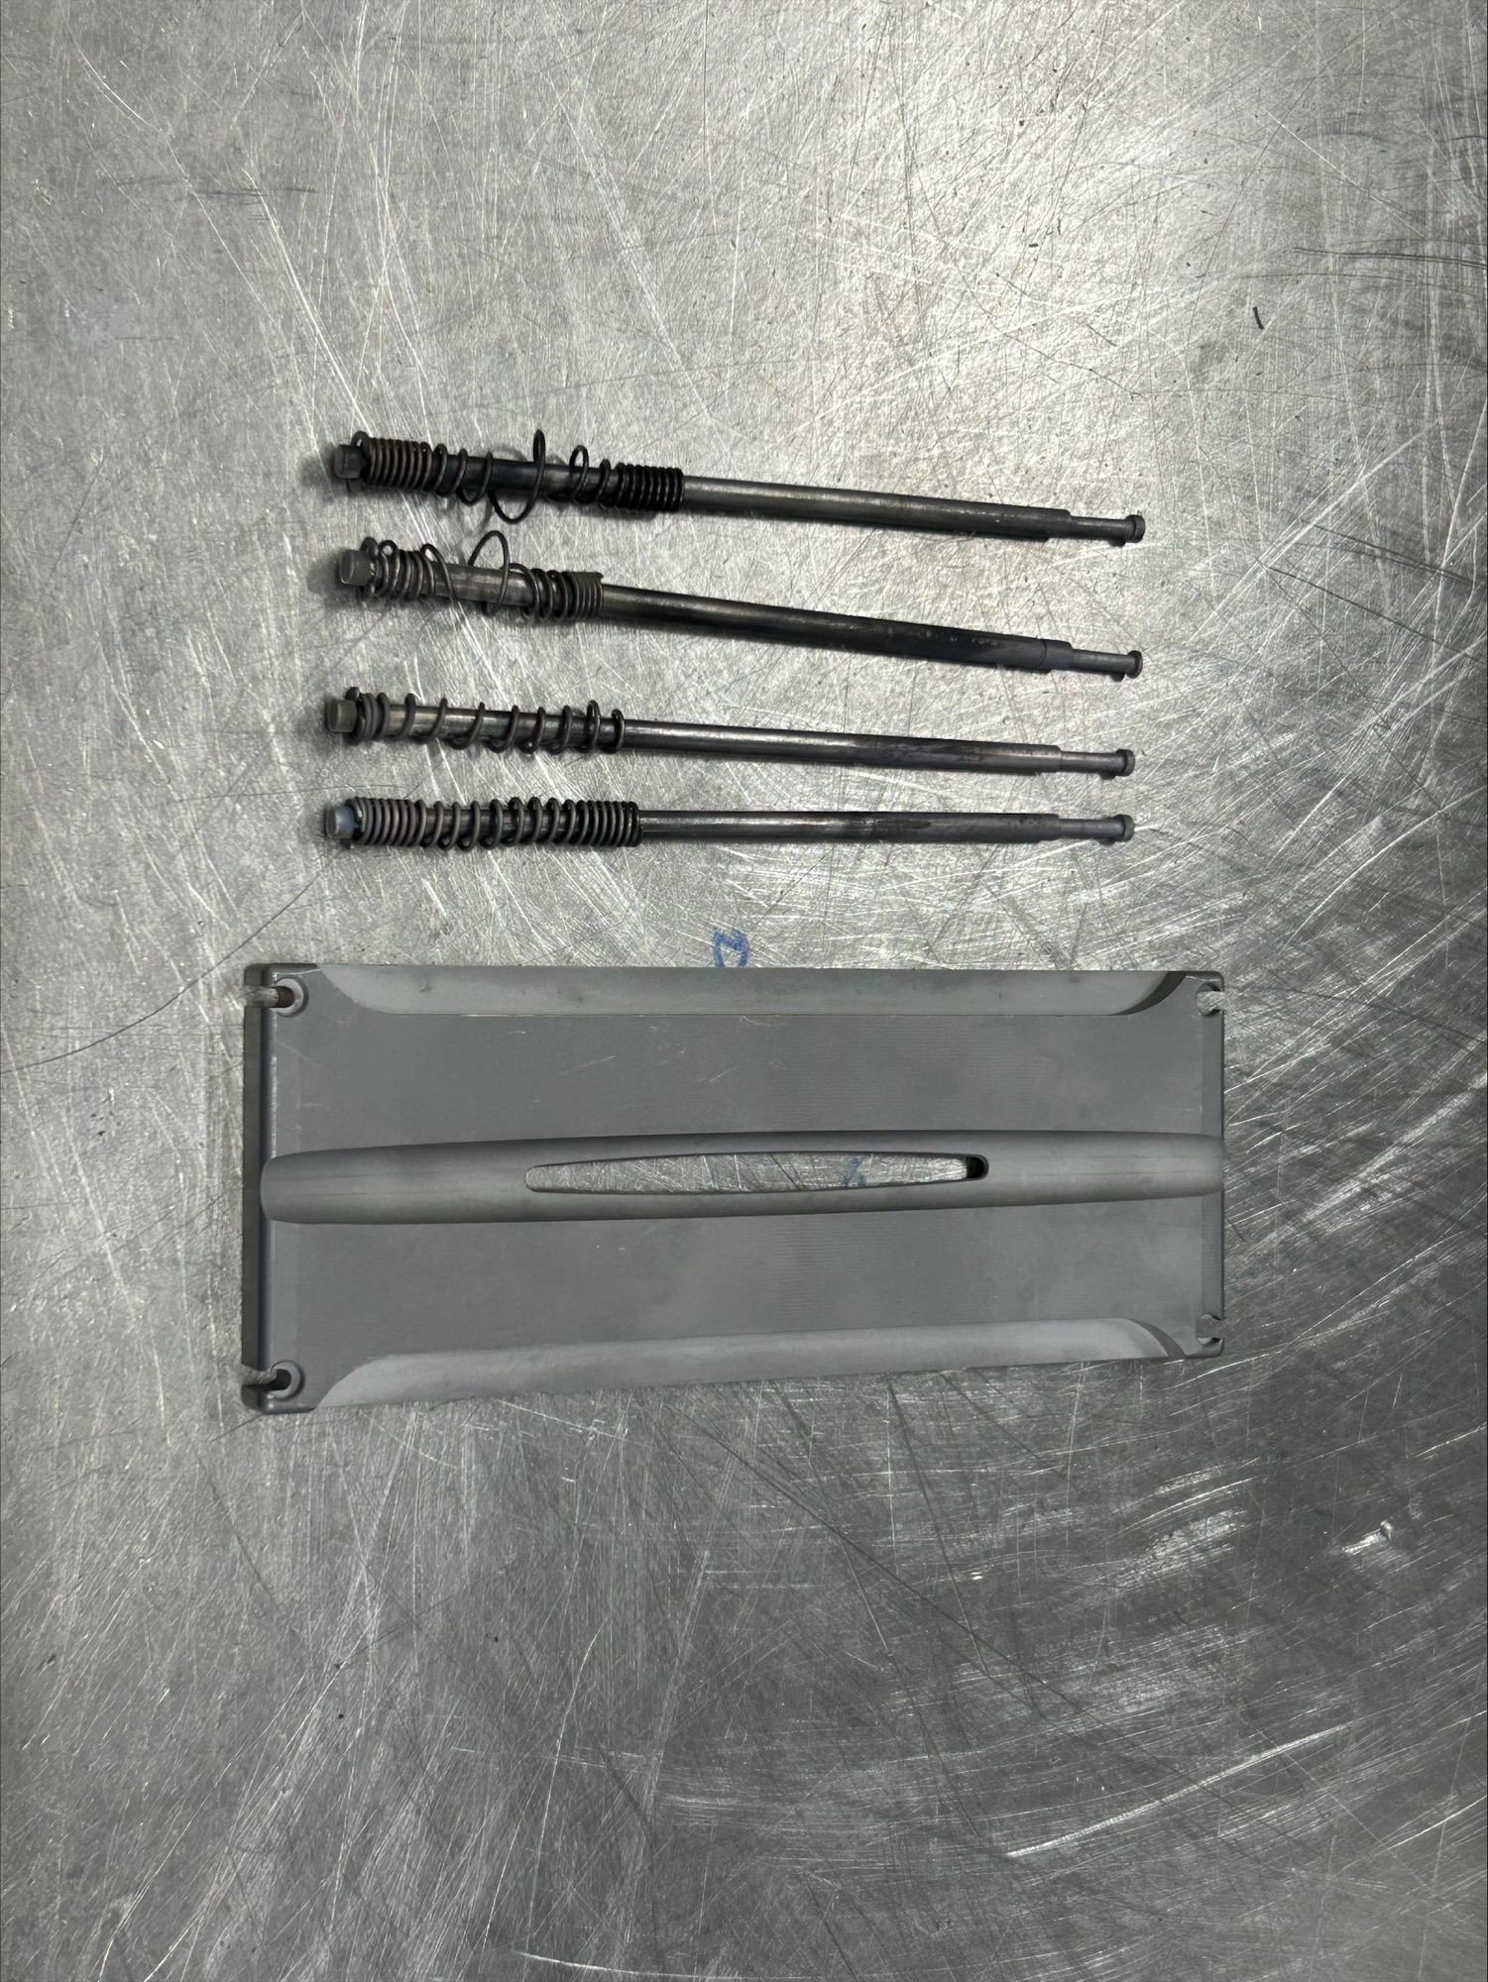
GSD-100 Source Head組裝
Retainer pin*4
+
Arc Slit

Slide 14
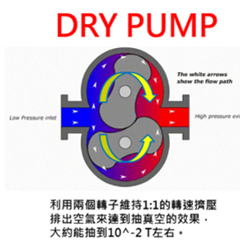
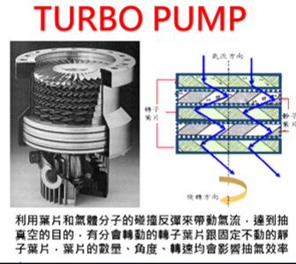
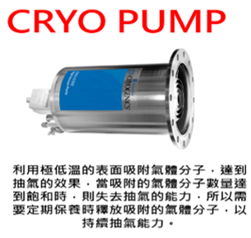
真空原理
空氣分子數量10^-2 > 10^-3~10^-6 > 10^-6

Slide 15
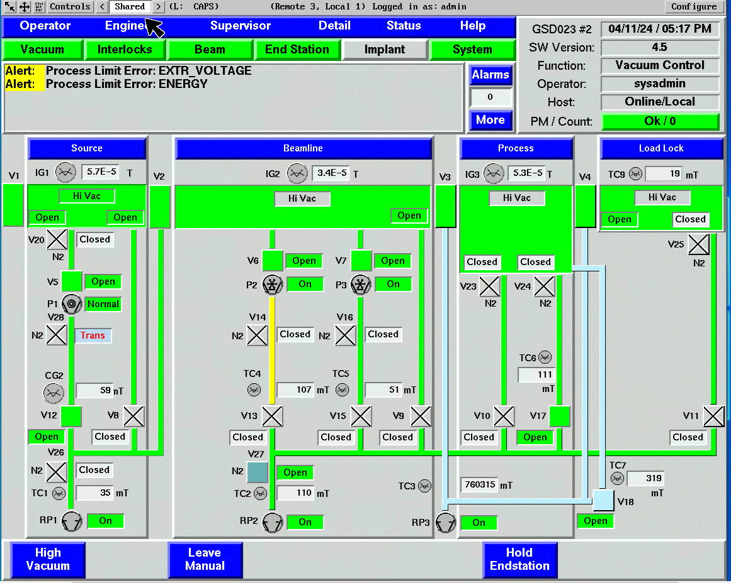
機台範例 GSD
CRYO
TURBO
DRY

